Slide 1
АРХИТЕКТУРА СРЕДЊОВЕКОВНЕ СРБИЈЕ – ЗАДУЖБИНЕ ПОСЛЕДЊИХ НЕМАЊИЋА И СРПСКИХ АРХИЕПИСКОПА У ПЕЋИ (1.ЧАС)

Slide 2
“...ПРИЗРЕНСКЕ ЦРКВЕ ПАТОС, И ДЕЧАНСКА ЦРКВА, И ПЕЋСКА ПРИПРАТА, И БАЊСКО ЗЛАТО, И РЕСАВСКО ПИСАНИЈЕ, НЕ НАЛАЗИ СЕ НИГДЕ.” (ЗАПИС НЕПОЗНАТОГ БЕОГРАЂАНИНА, МОГУЋЕ ДЕСПОТА СТЕФАНА ЛАЗАРЕВИЋА, ПОЧЕТАК 15. ВЕКА).
ЗАПИС КОЈИ СЕ ПРИПРИСУЈЕ ПОЗНОСРЕДЊОВЕКОВНОМ РАЗДОБЉУ, СВОЈИМ САДРЖАЈЕМ НЕ САМО ДА САБИРА ОНЕ СВЕТИЊЕ КОЈЕ СУ У ВРЕМЕ ЊЕГОВОГ ИСПИСИВАЊА У СРПСКОЈ СРЕДИНИ СЛОВИЛЕ КАО НАЈГЛАСОВИТИЈЕ, ВЕЋ ИСТОВРЕМЕНО, И СА МНОГО ОПРАВДАЊА, СУМИРА (СА ИЗУЗЕТКОМ “РЕСАВСКОГ ПИСАНИЈА”, ТАМОШЊЕГ ЖИВОПИСА ИЛИ СКРИПТОРИЈУМА), ЕСТЕТСКЕ ОДНОСНО СИМБОЛИЧКЕ ДОМАШАЈЕ СПОМЕНИКА ЈЕДНЕ СРАЗМЕРНО КРАТКЕ ЕПОХЕ, КОЈИ СУ НАСТАЛИ ОД ПОЗНИХ ГОДИНА МИЛУТИНОВЕ ВЛАСТИ, ЧЕМУ ПРИПАДА “БАЊСКО ЗЛАТО”, ДО СМРТИ ЦАРА СТЕФАНА УРОША IV ДУШАНА 1355.Г. ОВО ДОБА ПРЕДСТАВЉАЛО ЈЕ СРПСКИ ВРХУНАЦ ДОМЕТА НЕ САМО АРХИТЕКТУРЕ ВЕЋ И ДРУГИХ ВИДОВА ЦРКВЕНЕ УМЕТНОСТИ. БИЛА СУ ТО ДЕЛА ДРЖАВЕ КОЈА СЕ ПОСТЕПНО УСПИЊАЛА КА ОНОМ СТЕПЕНУ ВАЖНОСТИ КОЈИ ЈЕ ЊЕНИМ ВЛАДАРИМА, А НАРОЧИТО СТЕФАНУ ДУШАНУ, ДАВАО ОСНОВА ЗА ПОМИСАО О МОГУЋНОСТИ ПРЕУЗИМАЊА РОМЕЈСКОГ ПРЕСТОЛА.

Slide 3
НАЗНАЧЕНИ ПРОЦЕС ИМАО ЈЕ СВОЈЕ ЕТАПЕ. ЗАПОЧЕО ЈЕ МИЛУТИНОВИМ ПРИСВАЈАЊЕМ ВИЗАНТИЈСКИХ ОБЛАСТИ, НАСТАВЉЕН ЈЕ ЊЕГОВОМ ЖЕНИДБОМ ПРИНЦЕЗОМ СИМОНИДОМ, ДОДАТНО ЈЕ УЧВРШЋЕН У ВРЕМЕ СПЕЦИФИЧНЕ, КРАТКОТРАЈНЕ АЛИ ИЗУЗЕТНО ВАЖНЕ ВЛАДАВИНЕ ЊЕГОВОГ СИНА СТЕФАНА УРОША III ДЕЧАНСКОГ, А ДО ВРХУНЦА ЈЕ БИО ДОВЕДЕН У ПЕРИОДУ ОД 1331.Г, КАДА ЈЕ НА СРПСКИ ПРЕСТО СТУПИО НАЈПРЕ КРАЉ, А ПОТОМ ЦАР “СРБА, ГРКА И БУГАРА” СТЕФАН ДУШАН. ЊЕГОВА ЈЕ МОЋ БИЛА ДОВОЉНО ВЕЛИКА ДА ОТВОРЕНО ЗАДИРЕ У НАЈВАЖНИЈА ПИТАЊА РОМЕЈСКЕ УНУТРАШЊЕ ПОЛИТИКЕ, РАСТОЧЕНЕ ГРАЂАНСКИМ РАТОМ УНУТАР ЦАРСТВА. ДУШАНОВА ОСВАЈАЊА ДО 1334.Г. ПОМЕРИЛА СУ ЈУЖНЕ СРПСКЕ ГРАНИЦЕ СВЕ ДО КОРИНТСКОГ ЗАЛИВА И ДРАЧА. НЕПУНУ ДЕЦЕНИЈУ КАСНИЈЕ, 1342.Г, САВЕЗНИШТВО СА ВИЗАНТИЈСКИМ ПРЕТЕНДЕНТОМ НА ПРЕСТО ЈОВАНОМ КАНТАКУЗИНОМ, ДУШАНА ЈЕ ДОДАТНО ПРИБЛИЖИЛО ОВОЈ МОГУЋНОСТИ, ДАЈУЋИ МУ ПРАВО НА СРБИЈИ ДО ТАДА НЕПОЗНАТО ЦАРСКО ДОСТОЈАНСТВО, ОГЛАШЕНО 1345. У ТРАКИЈСКОМ ГРАДУ СЕРУ. САМИМ ТИМ, СРПСКА ЦРКВА СТЕКЛА ЈЕ РАНГ ПАТРИЈАРШИЈЕ. ОБА ЧИНА ОБЕЛЕЖИЛА СУ СУШТИНСКУ ИЗМЕНУ УСТАЉЕНОГ “СВЕТСКОГ ПОРЕТКА”.

Slide 4
БЕЗ ОБЗИРА НА ТУРБУЛЕНЦИЈЕ УНУТАР РОМЕЈСКОГ ЦАРСТВА, КОЈЕ ЈЕ У ДУШАНОВО ВРЕМЕ У РЕАЛНОЈ ПОЛИТИЧКОЈ СИТУАЦИЈИ ЧИНИЛО “ДРЖАВУ ДРУГОГ РЕДА”, ОВАКАВ ИСХОД НАИШАО ЈЕ НА ОТПОР НЕ САМО У ВИЗАНТИЈСКОЈ ВЕЋ И У СРПСКОЈ СРЕДИНИ, БИВАЈУЋИ СХВАЋЕН КАО СУШТИНСКО НАРУШАВАЊЕ БОЖАНСКИ ОДРЕЂЕНЕ СУПРЕМАТИЈЕ ВАСЕЉЕНСКОГ ЦАРА И ПАТРИЈАРХА, БЕЗ ОБЗИРА НА ТО ШТО СУ ДУШАНОВА СТРЕМЉЕЊА КА ЦАРСКОЈ КРУНИ РОМЕЈА НЕ САМО БИЛА КОЛЕБЉИВЕ ПРИРОДЕ, ВЕЋ СУ ОД 1347. ИЗ ПОЛИТИЧКИХ РАЗЛОГА И РЕАЛНО ИЗГУБИЛА НА ТЕЖИНИ. ДУШАН ЈЕ 1351.Г. ОД ВАСИЛЕВСА ЈОВАНА V ПАЛЕОЛОГА ДОБИО ПРИЗНАЊЕ ТИТУЛЕ “ЦАРА СРБИЈЕ”, АНАЛОГНО ДУГОЈ ПРАКСИ КРУНЕ БУГАРСКИХ ЦАРЕВА СУБОРДИНИРАНИХ ВИЗАНТИЈИ. ЦАРСКО ДОСТОЈАНСТВО У СУШТИНИ ЈЕ БИЛО ОМОГУЋЕНО ЗНАЧАЈНИМ ПРОМЕНАМА У ОБИМУ И СТРУКТУРИ ДРЖАВНЕ УПРАВЕ, ЗАПОЧЕТИМ ЈОШ У МИЛУТИНОВО ДОБА. РЕЧЈУ, АКО ЈЕ ИЗДАВАЊЕМ СВОГ ЗАКОНИКА 1349.Г. И ПРАВНО, ПО УЗОРУ НА СТАРЕ ЦАРЕВЕ, ЗАКОРАЧИО КА ЛЕГАЛИЗАЦИЈИ ПОКУШАЈА ДОСЕЗАЊА НАЈВИШЕ МОГУЋЕ ВЛАСТИ, ЗА УСПЕШНО ОКОНЧАЊЕ ТАКВОГ ПОДУХВАТА ДУШАН НИЈЕ ИМАО НИ САМОСТАЛНЕ СНАГЕ НИ ПОТРЕБНЕ САВЕЗНИКЕ.

Slide 5
КАО И МНОГО ПУТА РАНИЈЕ, БОРБА ЗА ТРОН ИЛИ ЗА ОБЕЗБЕЂИВАЊЕ ТРОНА НАСЛЕДНИКУ У ВЕЛИКОЈ ЈЕ МЕРИ УТИЦАЛА НА КОНФУЗНЕ ПОЛИТИЧКЕ ОДНОСЕ У СРБИЈИ, У КОЈИМА СЕ КРИЛА ЈЕДНА ОД КЛИЦА УБРЗАНЕ ПРОПАСТИ ДРЖАВЕ ПОСЛЕ ИЗНЕНАДНЕ ДУШАНОВЕ СМРТИ. МИЛУТИНОВО ДЕЛОВАЊЕ ЈЕ У ТОМ ПОГЛЕДУ ИМАЛО ПРЕСУДАН ЗНАЧАЈ: ЗА ЖИВОТА, ОН НЕ САМО ДА ЈЕ СТЕФАНА ДЕЛИМИЧНО ОСЛЕПЕО И ПРОГНАО У ЦАРИГРАДСКИ МАНАСТИР ПАНТОКРАТОР, ПОД НАДЗОР АНДРОНИКА II, ВЕЋ НИЈЕ ОСТАВИО ОДЛУКУ О НАСЛЕДНИКУ, ШТО ЈЕ ВЕЛИКУ МОГУЋНОСТ ДАВАЛО КОНСТАНТИНУ И ВЛАДИСЛАВУ II, ДРАГУТИНОВИМ СИНОВИМА И УГАРСКИМ ШТИЋЕНИЦИМА. ПО МИЛУТИНОВОЈ СМРТИ 1321.Г, СТЕФАН ЈЕ ОГЛАСИО СВОЈЕ ЧУДЕСНО ОЗДРАВЉЕЊЕ И ЗАПОЧЕО СУКОБ СА ПОЛУБРАЋОМ, ИЗ КОЈЕГ ЈЕ ИЗИШАО КАО ПОБЕДНИК: 1322.Г, АРХИЕПИСКОП НИКОДИМ КРУНИСАО ГА ЈЕ ЗА КРАЉА, ДОК ЈЕ ДУШАН, РОЂЕН У ПАНТОКРАТОРУ, ДОБИО ТИТУЛУ “МЛАДОГ КРАЉА”. ДРУГУ И СВЕ ВАЖНИЈУ ПОЛУГУ ВЛАСТИ ОД МИЛУТИНОВОГ ДОБА ЧИНИЛА ЈЕ НАГЛО ЕКОНОМСКИ ОЈАЧАЛА ВЛАСТЕЛА. ЊЕН УДЕО БИО ЈЕ ПРЕСУДАН У НАРЕДНИМ ДЕЦЕНИЈАМА, ПА И У ДУШАНОВОМ НАСИЛНОМ ДОЛАСКУ НА КРАЉЕВСКИ ТРОН 1331.Г.

Slide 6
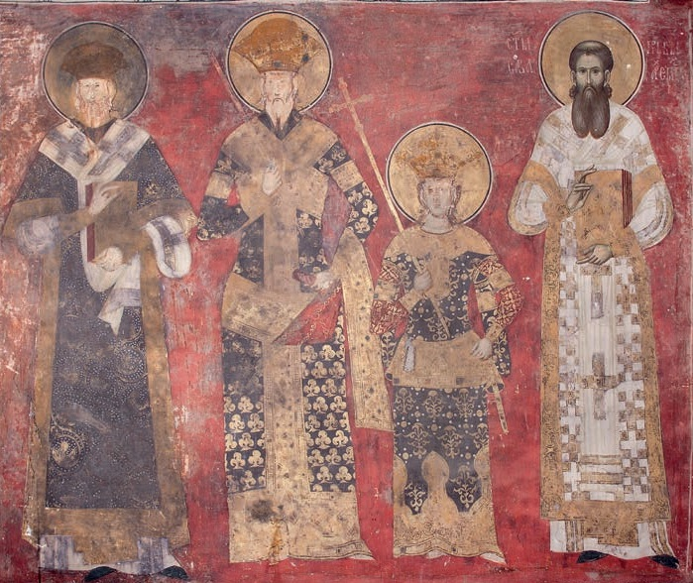
ПЕЋ, ЦРКВА СВ. ДИМИТРИЈА, ПРЕДСТАВЕ АРХИЕПИСКОПА НИКОДИМА, СТЕФАНА ДЕЧАНСКОГ, ДУШАНА КАО МЛАДОГ КРАЉА, И СВ. САВЕ СРПСКОГ

Slide 7
МИЛУТИНОВ ДЕКЛАРАТИВНИ И ПРОГРАМСКИ ЗАОКРЕТ КА СВИМ ВИДОВИМА РОМЕЈСКЕ КУЛТУРЕ, ОД УСТРОЈСТВА ДРЖАВНЕ УПРАВЕ КОЈА ЈЕ СВЕ ВИШЕ ПОЧЕЛА ДА СЕ НАЛАЗИ У РУКАМА ВЛАСТЕЛЕ, ДО ВИЗАНТИЈСКОГ “СТИЛА” У УМЕТНИЧКОМ ДЕЛОВАЊУ, НА РАЗЛИЧИТЕ НАЧИНЕ ОДЈЕКНУО ЈЕ У ДЕЦЕНИЈАМА ВЛАСТИ ЊЕГОВИХ НАСЛЕДНИКА. ПОПУТ ОЦА, И СТЕФАН СЕ КРЕТАО ЛИНИЈОМ ОКРЕНУТОМ РИМУ-О ТОМЕ СВЕДОЧИ НЕОСТВАРЕНИ БРАК КОЈИ ЈЕ ОКО 1323.Г. УГОВАРАН СА БЛАНКОМ ОД ТАРАНТА, УНУКОМ КАРЛА II АНЖУЈСКОГ, ПРИПАДНИЦОМ ЈЕЛЕНИНЕ ЛОЗЕ. ТЕК НАКОН ПРОПАСТИ ОВОГ ПОДУХВАТА, СТЕФАН ЈЕ ЗА СУПРУГУ ДОБИО МАРИЈУ ПАЛЕОЛОГИНУ, РОЂАКУ ЦАРА АНДРОНИКА II. ДУШАН ЈЕ, МЕЂУТИМ, БИО НАЈСТАРИЈИ СТЕФАНОВ СИН, ИЗ БРАКА СА ПРЕМИНУЛОМ БУГАРСКОМ ПРИНЦЕЗОМ ТЕОДОРОМ. ПРЕДНОСТ КОЈУ ЈЕ СИМЕОН СИНИША, СИН ИЗ БРАКА СА ЦАРСКОМ ПРИНЦЕЗОМ ТРЕБАЛО ДА ИМА ПРИЛИКОМ НАСЛЕЂИВАЊА ПРЕСТОЛА, БИЛА ЈЕ ЈЕДАН ОД РАЗЛОГА ДУШАНОВЕ ПОБУНЕ. ПОСЛЕ ЦАРЕВЕ СМРТИ МЛАЂИ СТЕФАНОВ СИН ВЛАДАО ЈЕ ОБЛАСТИМА ЕПИРА И ТЕСАЛИЈЕ ДО 1371.Г. ОПИСАНА СИТУАЦИЈА ИЛУСТРАТИВНА ЈЕ ЗА ОДНОСЕ УНУТАР КОЈИХ СУ, ПОД УТИЦАЈЕМ ВЛАСТЕЛЕ КОЈИ ТРЕБА ДАЉЕ ИСПИТИВАТИ,САЗРЕВАЛИ ПРЕДУСЛОВИ КРАХА.

Slide 8
ПОБУДЕ И ДЕЛОВАЊЕ МИЛУТИНОВОГ СИНА НА ПОДИЗАЊУ СВОЈЕ ЗАДУЖБИНЕ ПОДРОБНО СУ, КАО РЕТКО ГДЕ У СРПСКИМ ИЗВОРИМА, ОПИСАНЕ С РАЗЛИЧИТИХ СТРАНА, НАЈПРЕ У ТЕКСТУ ОСНИВАЧКЕ ПОВЕЉЕ, А ПОТОМ И У ДВА КРАЉЕВА ЖИТИЈА, СТАРИЈЕМ ИЗ ПЕРА ДАНИЛОВОГ УЧЕНИКА, И МЛАЂЕМ, КОЈЕ ЈЕ ПОЧЕТКОМ 15. ВЕКА САСТАВИО БУГАРСКИ ПИСАЦ ИЗ НАЈВЕЋЕ БАЛКАНСКЕ КЊИЖЕВНЕ ШКОЛЕ У ТРНОВУ, ГРИГОРИЈЕ ЦАМБЛАК. ТАКО СЕ, НА ПРИМЕРУ ЈЕДНОГ СПОМЕНИКА ПОСЕБНОГ ПО СВИМ СВОЈИМ ОБЕЛЕЖЈИМА, ПРЕГЛЕДНО И ПО ЕТАПАМА ДАЈУ ПРАТИТИ ИДЕЈНИ ОКВИРИ И МОТИВИ ЊЕГОВОГ НАСТАНКА, ОД РЕЧИ САМОГ КТИТОРА САЧУВАНИХ У ПОВЕЉИ, ПРЕКО ДАНИЛОВОГ СПИСА КОЈИ ДЕЧАНСКОМ НИЈЕ НАКЛОЊЕН, А У КОЈЕМ СЕ О ГРАЂЕЊУ ЦРКВЕ ГОВОРИ У ПОВОДУ КРАЉЕВЕ ПРИПРЕМЕ ЗА СМРТ, ДО ЦАМБЛАКОВОГ САСТАВА У КОМЕ КТИТОРСТВО КАО ВРСТА ВЛАДАРСКОГ ПОДВИГА БИВА НАЗНАЧЕНО У ФУНКЦИЈИ РЕЛИГИОЗНО-ИДЕОЛОШКЕ ПРИПРЕМЕ ЗА УЗДИЗАЊЕ ДЕЧАНСКОГ У СВЕТИТЕЉСКИ СТАТУС. ИАКО ДЕЛИМИЧНО РАЗНОРОДНИ ПО СВОЈОЈ ПРИРОДИ, СВИ НАВЕДЕНИ САСТАВИ УГЛАВНОМ ДЕЛЕ ИСТУ, ВРЕМЕНУ И ХАГИОГРАФСКОМ ТОПОСУ ПРИМЕРЕНУ НАРАЦИЈУ, КОЈА МЕЂУТИМ, ОБИЛУЈЕ ВАЖНИМ ПОДАЦИМА.

Slide 9
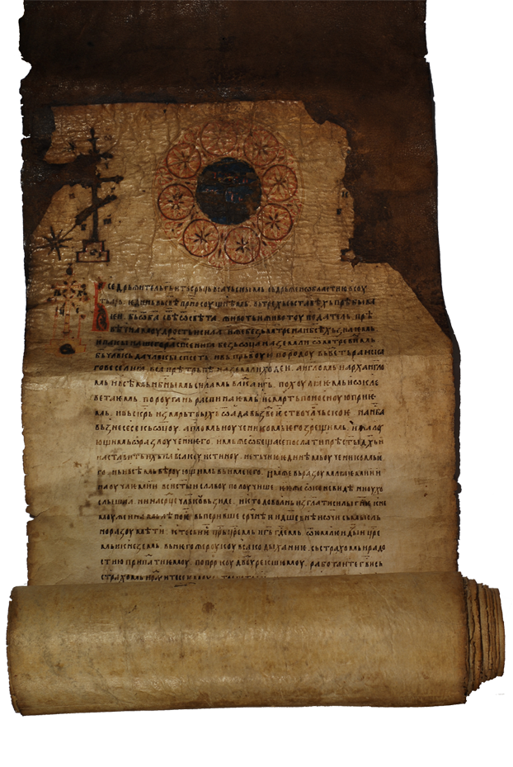
ОСНИВАЧКА ПОВЕЉА МАНАСТИРА ДЕЧАНИ, 1330.Г.

Slide 10
ВИШЕ ЛИТЕРАРНИХ МОТИВА ОДРЕЂУЈЕ ДУХОВНИ АМБИЈЕНТ НАСТАНКА ДЕЧАНСКЕ ЦРКВЕ, МЕЂУ КОЈИМА ЈЕ МОТИВ ЊЕНОГ МЕСТА ПОДИЗАЊА УПАДЉИВО ИСТАКНУТ. У ПОВЕЉИ СЕ НАВОДИ ДА ЈЕ ОНО ОД ДАВНИНА ПОСВЕЋЕНО И ЧУДЕСНО ТИМЕ ШТО ГА ЈЕ ЈОШ СВЕТИ САВА СВОЈИМ МОЛИТВАМА “САЧУВАО “ УПРАВО ЗА ДЕЧАНСКОГ. МОТИВ “ИЗАБРАНОСТИ МЕСТА” И ВЕЗИВАЊА ЗА ПРВОГ СРПСКОГ АРХИЕПИСКОПА НЕ РЕЗОНИРА САМО У ОВОМ НАВОДУ, ВЕЋ И У ЧИЊЕНИЦИ ДА СУ ПОЈЕДИНИ ЕЛЕМЕНТИ ДЕЧАНА, ПОПУТ МРАМОРНЕ ОПЛАТЕ И ОЛТАРСКЕ ТРИФОРЕ, ДОСЛОВНО БИЛИ КОПИРАНИ СА БОГОРОДИЧИНЕ ЦРКВЕ У СТУДЕНИЦИ, ЗА КОЈУ ЈЕ САВИНО ИМЕ БИЛО НЕРАСКИДИВО ВЕЗАНО. ИСТИ ЈЕ СЛУЧАЈ И СА ЧИЊЕНИЦОМ ДА ЈЕ И ОКОЛИНА ДЕЧАНА, КАО И ОКРУЖЕЊЕ СТУДЕНИЦЕ, БИЛА НАСЕЉЕНА КОЛОНИЈАМА МОНАХА-ПУСТИНОЖИТЕЉА, ЧУВАРА ПОСЕБНЕ СВЕТОСТИ ПРОСТОРА. КОД ДАНИЛОВОГ НАСТАВЉАЧА ТЕМА ЧУДЕСНОГ МЕСТА ВАРИРА У ОКВИРИМА КРАЉЕВЕ ПОТРАГЕ ЗА ЊИМ, ОТКРИЋА, И ЊЕГОВОГ ВЛАСТИТОГ, РИТУАЛНОГ ПОСТАВЉАЊА УГАОНОГ КАМЕНА У ТЕМЕЉ ЦРКВЕ. КОНАЧНО, ЦАМБЛАК НЕТОМ ОТКРИВЕНО МЕСТО ОПИСУЈЕ КРАЉЕВИМ РЕЧИМА ДА ЈЕ ОНО ИСТОВРЕМЕНО И СТРАШНО И КРАСНО-РАЈСКО, ОНАКВО КАКВО ОДГОВАРА ДОМУ БОЖИЈЕМ.

Slide 11
АРХИТЕКТОНСКА ОБЕЛЕЖЈА ДЕЧАНА САСВИМ СУ ОСОБЕНА И НЕУПОРЕДИВА СА БИЛО КОЈОМ ДРУГОМ СРПСКОМ СРЕДЊОВЕКОВНОМ ЦРКВОМ. ХРАМ ХРИСТА ПАНТОКРАТОРА, НАСТАО ЗАЈЕДНИЧКИМ ДЕЛОВАЊЕМ АРХИЕПИСКОПА ДАНИЛА II И ВИТЕ, КОТОРСКОГ МАЈСТОРА ФРАЊЕВАЧКОГ МОНАХА ЧИЈЕ ЈЕ ИМЕ УПАДЉИВО ВИДНО УКЛЕСАНО У НАТПИСУ ИЗНАД ЈУЖНОГ ПОРТАЛА ПРИПРАТЕ, ПРЕДСТАВЉА ЈЕДИНСТВЕНУ СИМБИОЗУ РАЗЛИЧИТИХ ГРАДИТЕЉСКИХ ТОКОВА И КОНЦЕПЦИЈА КОЈЕ СУ ОВДЕ, У МОНУМЕНТАЛНИМ РАЗМЕРАМА, УСАГЛАШЕНЕ НА НАЧИН КАКАВ НИЈЕ ПОЗНАТ У РЕПЕРТОАРУ ЕВРОПСКИХ САКРАЛНИХ СПОМЕНИКА. ИСТОВРЕМЕНО, ДЕЧАНИ СУ ОСТАЛИ И НАЈВЕЋА ОЧУВАНА ЗБИРКА ВИЗАНТИЈСКОГ СЛИКАРСТВА УОПШТЕ. НА ТАЈ НАЧИН ПРЕТРАЈАЛО ЈЕ ОСТВАРЕЊЕ РЕПРЕЗЕНТАТИВНО НЕ САМО ПО СВОЈИМ ОСОБЕНОСТИМА, ВЕЋ И КАО СВОЈЕВРСНО АУТОРСКО ДЕЛО ИЗ ЧИЈИХ СЕ СВОЈСТАВА ИШЧИТАВАЈУ ШИРОКА ЗНАЊА КРАЉЕВИХ УЧЕНИХ САВЕТНИКА И ГРАДИТЕЉА, ОД ТЕОЛОШКИХ ДО ОНИХ КОЈА БИ СЕ МОГЛА НАЗВАТИ КОНСТРУКТИВНИМ У УЖЕМ СМИСЛУ. ДЕЧАНИ СУ И У ТОМ “ИНТЕЛЕКТУАЛНОМ” ПОГЛЕДУ КЛАСИЧНО ДЕЛО ЕВРОПСКОГ ПОЗНОГ СРЕДЊЕГ ВЕКА, ИЗВАН СУЖЕНИХ ГРАНИЦА НАЦИОНАЛНИХ ШКОЛА.

Slide 12
ПРЕМА КТИТОРСКОМ НАТПИСУ САЧУВАНОМ ИЗНАД ЈУЖНОГ ПОРТАЛА, ИЗГРАДЊА ЦРКВЕ ТРАЈАЛА ЈЕ ОСАМ ГОДИНА И БИЛА ОКОНЧАНА 1334-1335.Г, ШТО БИ ЗНАЧИЛО ДА СЕ С РАДОВИМА ОТПОЧЕЛО 1326.Г, ПА ЈЕ САМИМ ТИМ И СЛИКАНИ ПРОГРАМ, КАКО ЈЕ ПОКАЗАНО, НАСТАО ПОСЛЕ КРАЉЕВОГ СВРГАВАЊА И УБИСТВА 1331.Г, ОД КАДА СЕ КАО ДРУГИ КТИТОР ПОЈАВЉУЈЕ НОВИ КРАЉ СТЕФАН ДУШАН. САГЛЕДАНА У ОСНОВИ, ЦРКВА ДЕЛУЈЕ КАО ПЕТОБРОДНА БАЗИЛИКА ИЗРАЗИТО РАЗУЂЕНОГ ПРОСТОРА, КОЈИ СЕ ЗАПРАВО САМО У НАЈОПШТИЈИМ ЦРТАМА МОЖЕ САОБРАЗИТИ ОВОМ ТИПУ ЗДАЊА. НА ЗАПАДНОЈ СТРАНИ, НЕШТО УЖА ОД НАОСА, ИЗВЕДЕНА ЈЕ ВЕЛИКА ПРИПРАТА ПРИБЛИЖНО КВАДРАТНЕ ОСНОВЕ СА ТРИ ПОРТАЛА, ПРОСТОРА ПОДЕЉЕНОГ СА ЧЕТИРИ ВИСОКА СТУБА ПО УГЛЕДУ НА ЖИЧУ. КРЕАТОР НАОСА У ЧИЈЕМ СЕ ЕНТЕРИЈЕРУ ЈАСНО ПРЕПОЗНАЈЕ РАСПОРЕД ПРОСТОРНИХ ЈЕДИНИЦА СВОЈСТВЕН САВРЕМЕНОЈ ВИЗАНТИЈСКОЈ АРХИТЕКТУРИ, БИО ЈЕ АРХИЕПИСКОП ДАНИЛО. С ДРУГЕ СТРАНЕ, СЛОЖЕНИ КОСТРУКТИВНИ СИСТЕМ СУПЕРСТРУКТУРЕ ОБЕ ОСНОВНЕ ПРОСТОРНЕ ЈЕДИНИЦЕ СВАКАКО ЈЕ БИО ДЕЛО КОТОРСКОГ ГРАДИТЕЉА КОЈИ ЈЕ, КАКО ЈЕ РЕЧЕНО, МОГАО БИТИ АКТИВАН ВЕЋ ПРИЛИКОМ НАСТАНКА БАЊСКЕ.

Slide 13
ИАКО СЕ ПЕТ БРОДОВА ДЕЧАНСКОГ НАОСА УСЛОВНО МОЖЕ САГЛЕДАТИ, НИ ЈЕДАН ОД ЊИХ НИЈЕ БИО КОНЦИПИРАН ПО УЗОРУ НА ЧИНИОЦЕ КЛАСИЧНЕ ПЕТОБРОДНЕ БАЗИЛИКЕ. ТО ЈЕ ЈЕДНА ОД ВИШЕ ПОСЕБНОСТИ ОВОГ ПРОСТОРА. КОЛИКО ПО ДУЖИНИ, ПРОСТОРНЕ ЈЕДИНИЦЕ МОГУ СЕ ПОНАОСОБ ГЛЕДАТИ И КАО НИЗ ПОПРЕЧНО ПОСТАВЉЕНИХ ЕЛЕМЕНАТА, И УПРАВО ЈЕ ТА ДИХОТОМИЈА У ПРОЈЕКТОВАЊУ БИЛА НЕОПХОДНА КАКО БИ СЕ ДОБИО ОДГОВАРАЈУЋИ ЛИТУРГИЈСКИ АМБИЈЕНТ. СРЕДИШЊИ БРОД НАЈЈАСНИЈЕ СЕ УОЧАВА, ОБРАЗОВАН ИЗМЕЂУ ПОРТАЛА И АПСИДЕ. ЊЕМУ СУСЕДНИ БОЧНИ, ВЕЋ СУ САСВИМ ОСОБЕНИ, КРАЋИ ОДНОСНО ПРЕСЕЧЕНИ НА ИСТОЧНОЈ СТРАНИ ГРАНИЦОМ ОЛТАРСКОГ ПРОСТОРА НА СЕВЕРНОЈ СТРАНИ И У СРЕДИШТУ, ИЛИ ЗИДОМ ЂАКОНИКОНА НА ЈУГУ. КОНАЧНО, ДВА БРОДА НА КРАЈЊИМ БОЧНИМ СТРАНАМА ЗНАЧАЈНО СУ СКРАЋЕНА И ИЗДВОЈЕНА ОД ЦЕНТРАЛНОГ ДЕЛА ПАРАПЕТНИМ ПЛОЧАМА, ТАКО ДА У ПОГЛЕДУ ФУНКЦИЈЕ ЗАПРАВО ПРЕДСТАВЉАЈУ ЗАСЕБНЕ КАПЕЛЕ,БЕЗ ОБЗИРА ШТО СУ ФИЗИЧКИ САМО ДИСКРЕТНО ИЗДВОЈЕНЕ ИЗ СРЕДИШТА. ТАКО ЈЕ УНУТАР “БАЗИЛИКАЛНОГ ПЛАНА” И У ХОРИЗОНТАЛНОМ И У ВЕРТИКАЛНОМ ОБЛИКОВАЊУ ПРОСТОРА ОСТВАРЕНА ВИЗАНТИЈСКА ВИЗУЕЛНА ПРЕГЛЕДНОСТ ЕНТЕРИЈЕРА.

Slide 14
САБИРАЊЕ ПО НАМЕНИ РАЗЛИЧИТИХ ПРОСТОРНИХ ЈЕДИНИЦА ПОД ОКВИРЕ ИСТИХ КРОВНИХ МАСА, ШТО СЕ У ДЕЧАНИМА ПОЈАВЉУЈЕ КАО ВИД НАСТАВКА ПРАКСЕ ИЗ БАЊСКЕ, НАЈЈАСНИЈЕ КАДА ЈЕ РЕЧ О СПОМЕНУТИМ БОЧНИМ КАПЕЛАМА, БИЛО ЈЕ ЈЕДНО ОД ГЛАВНИХ СВОЈСТАВА ПОЗНОВИЗАНТИЈСКЕ АРХИТЕКТУРЕ. ИСТОВРЕМЕНО, МЕЂУТИМ, ИСТРАЖИВАЊИМА ВОЈИСЛАВА КОРАЋА ПОКАЗАНО ЈЕ И ТО ДА СЕ У ЕНТЕРИЈЕРУ ДЕЧАНСКЕ ЦРКВЕ ЈАСНО И У ПОТПУНОСТИ У СКЛАДУ СА СТАРИЈОМ ПРАКСОМ, ПРЕПОЗНАЈЕ ПРОСТОРНА ШЕМА КРАЉЕВСКИХ ЗАДУЖБИНА 13. ВЕКА. ЧИНЕ ЈЕ ПОДУЖНИ СРЕДИШЊИ БРОД СА ПАРАПЕТНИМ ПЛОЧАМА УОКВИРЕНИМ ПЕВНИЧКИМ ПРОСТОРИМА БОЧНО ОД ПОТКУПОЛНОГ ТРАВЕЈА, ОЛТАРСКИ ПРОСТОР ЈАСНО ДЕФИНИСАН У ТРИПАРТИТНОМ ВИДУ СА ПРОСКОМИДИЈОМ И ЗАТВОРЕНИМ ЂАКОНИКОНОМ, И БОЧНИМ КАПЕЛАМА КОЈЕ БИ ОВДЕ ОДГОВАРАЛЕ КРАЈЊИМ “БОЧНИМ БРОДОВИМА”. У ОВАКО ДЕФИНИСАНОМ ЈЕЗГРУ ЦЕЛОКУПНОГ СКЛОПА НЕСУМЊИВО СЕ ИСПОЉАВА КРАТИВНО ПРИХВАТАЊЕ И АДАПТИРАЊЕ ТРАДИЦИОНАЛНИХ, ПРОГРАМСКИХ ОДНОСНО СИМБОЛИЧКИХ ФОРМИ, У ОКВИРИМА НОВОГ И У ОДНОСУ НА ХРАМОВЕ 13. ВЕКА И БАЊСКУ ДОДАТНО УСЛОЖЊЕНОГ КОНЦЕПТА ПРОСТОРА.

Slide 15
СТРУКТУРНИ СИСТЕМ ГОРЊЕ ЗОНЕ ХРАМА ОСТВАРЕН ЈЕ КРСТАСТИМ СВОДОВИМА СА РЕБРИМА, КОЈИ ПОЧИВАЈУ НА РАШЧЛАЊЕНИМ ОСЛОНЦИМА: ЗИДАНИМ НОСАЧИМА КУПОЛНОГ СКЛОПА И КОНСТРУКЦИЈА ИЗНАД ПЕВНИЦА, КАО И ДВОСТЕПЕНИМ ПРИСЛОЊЕНИМ ЛЕЗЕНАМА СА ЛУКОВИМА. СУШТИНСКИ, ГОТИЧКЕ ЗАКОНИТОСТИ ОДНОСА НОСЕЋИХ И НОШЕНИХ ЕЛЕМЕНАТА ПРИМЕЊЕНЕ СУ У ОБЛИКОВАЊУ СУПЕРСТРУКТУРЕ ЕНТЕРИЈЕРА. С ДРУГЕ СТРАНЕ, ПОЈЕДИНА РЕШЕЊА У ПОСТУПКУ ИЗВОЂЕЊА УНУТРАШЊОСТИ ЗИДОВА ОДАЈУ ИСТОВОРЕМЕНИ РАД МАЈСТОРА КОЈИМА ЈЕ ВИЗАНТИЈСКИ КОНЦЕПТ БИО БЛИЖИ, СЛИЧНО ПРАКСИ ПРЕПОЗНАТОЈ У СТУДЕНИЧКОЈ ГЛАВНОЈ ЦРКВИ. ДЕЧАНСКИ ХРАМ, РЕЧЈУ, ДЕЛО ЈЕ ВРХУНСКОГ ПРОЈЕКТАНТСКОГ И ЈЕДНАКО УСПЕШНОГ КОНСТРУКТИВНОГ ПРОМИШЉАЊА, КОЈЕ ЈЕ КАО НИГДЕ ДРУГО МЕЂУ САЧУВАНИМ СПОМЕНИЦИМА ВИЗАНТИЈСКОГ ОДНОСНО ШИРЕГ МЕДИТЕРАНСКОГ АМБИЈЕНТА, ДОВЕЛО ДО ПОЈАВЕ САСВИМ ОРИГИНАЛНОГ ОРГАНИЗМА. ИНИЦИЈАЛНИ УЗОРИ МОГУ МУ СЕ ПРОНАЋИ У ПОЈЕДИНИМ ХРАМОВИМА АПУЛИЈЕ, АЛИ ОНИ НИ ПО ВЕЛИЧИНИ НИ ПО СЛОЖЕНОСТИ РЕШЕЊА, А НАРОЧИТО НЕ ПО АМБИВАЛЕНТНОЈ ПРИРОДИ АРХИТЕКТУРЕ, НЕ ДОСЕЖУ ОВДАШЊИ СТЕПЕН СВУКУПНЕ КРЕАТИВНОСТИ.

Slide 16
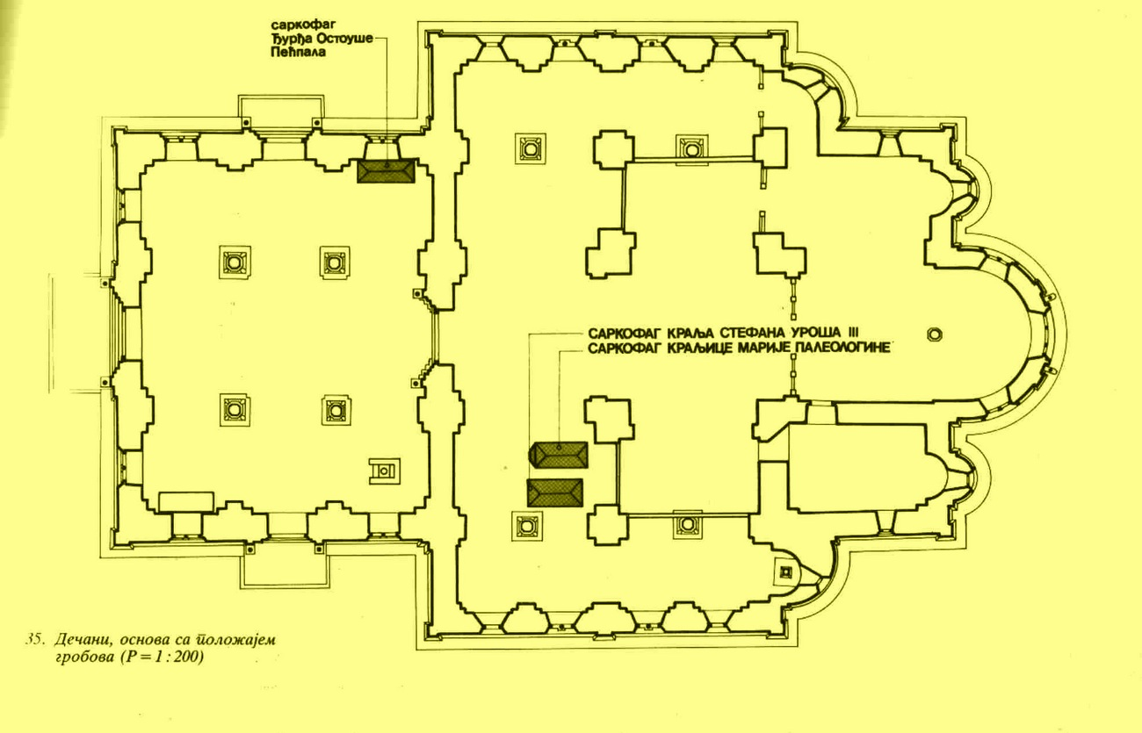
ДЕЧАНИ, ЦРКВА ХРИСТА ПАНТОКРАТОРА, ОСНОВА СА ПОЗИЦИЈОМ САРКОФАГА У НАОСУ И ПРИПРАТИ (препознати петобродност наоса)

Slide 17
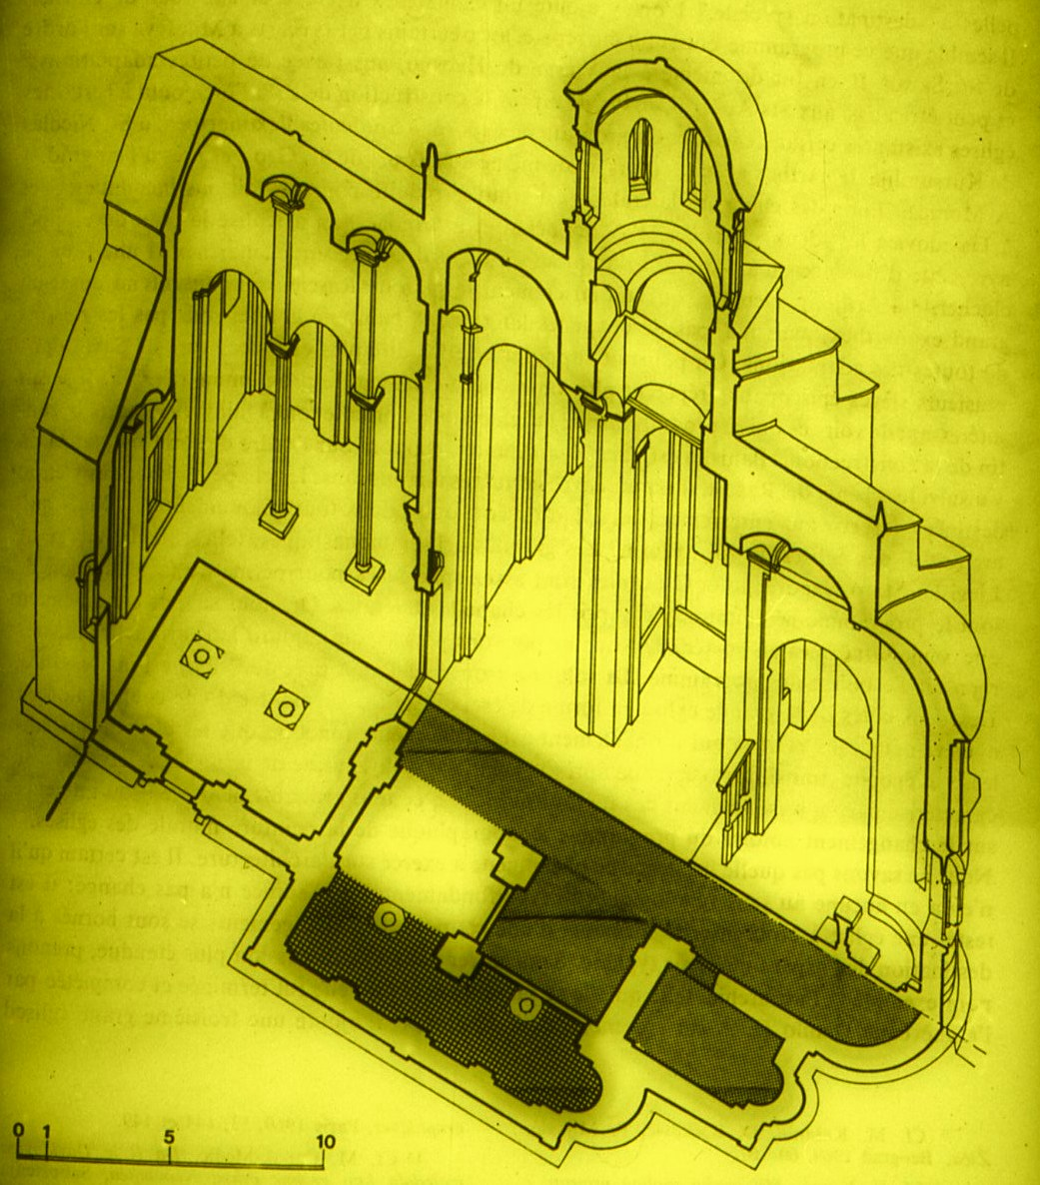
ДЕЧАНИ, ТРОДИМЕНЗИОНАЛНИ ПОДУЖНИ ПРЕСЕК СА ПРОФИЛИМА ПРИСЛОЊЕНИХ ЛЕЗЕНА (А), СТУБАЦА (Б) И СТУБОВА (В). ШРАФИРАНИ СУ ДЕЛОВИ ПРОСТОРА КОЈИ ЧИНЕ СКЛОП ПО УЗОРУ НА ЦРКВЕ 13. ВЕКА
В
А
Б

Slide 18
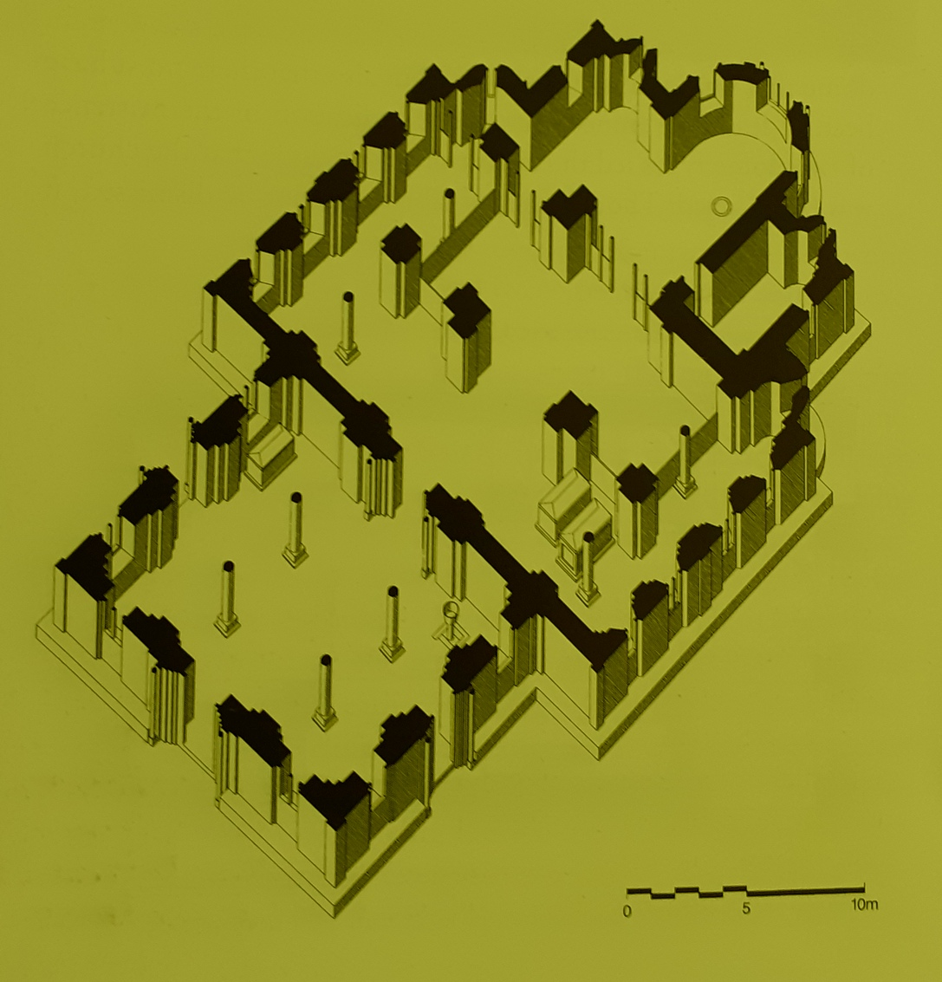
ДЕЧАНИ, ТРОДИМЕНЗИОНАЛНА РЕКОНСТРУКЦИЈА ПРОСТОРА ЦРКВЕ

Slide 19
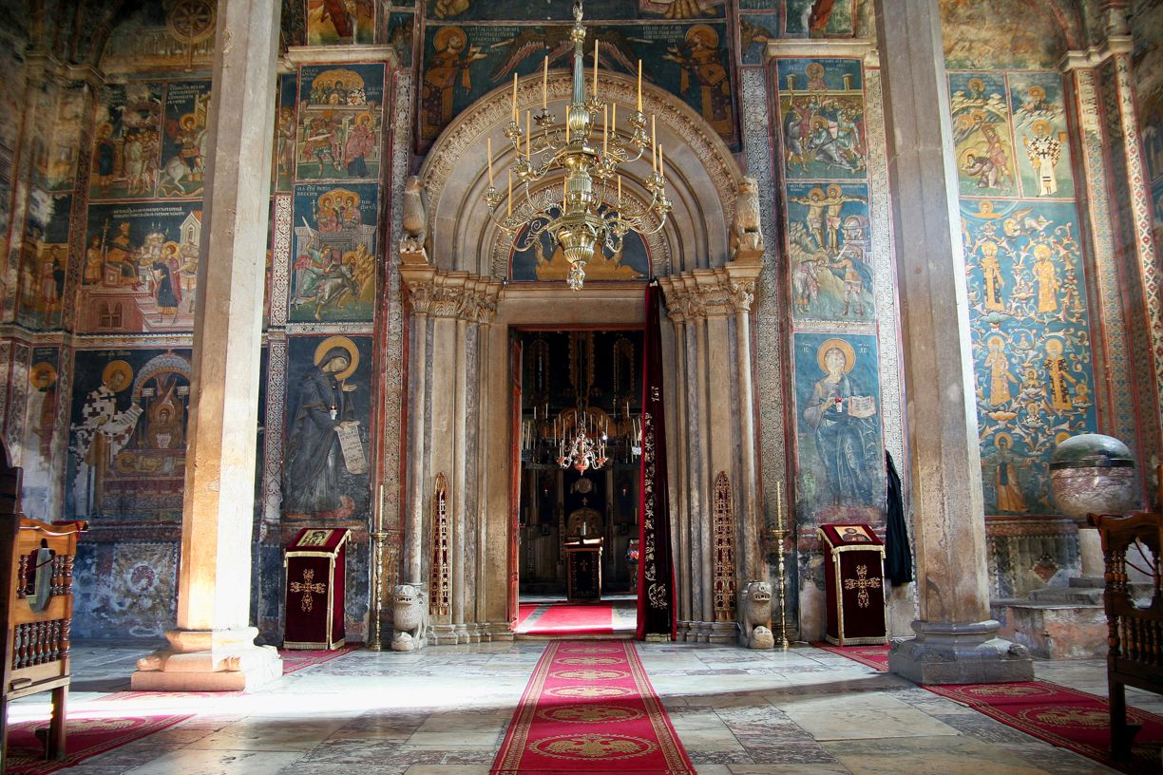
ДЕЧАНИ, ПРИПРАТА, ПОГЛЕД ПРЕМА ИСТОЧНОМ ЗИДУ

Slide 20
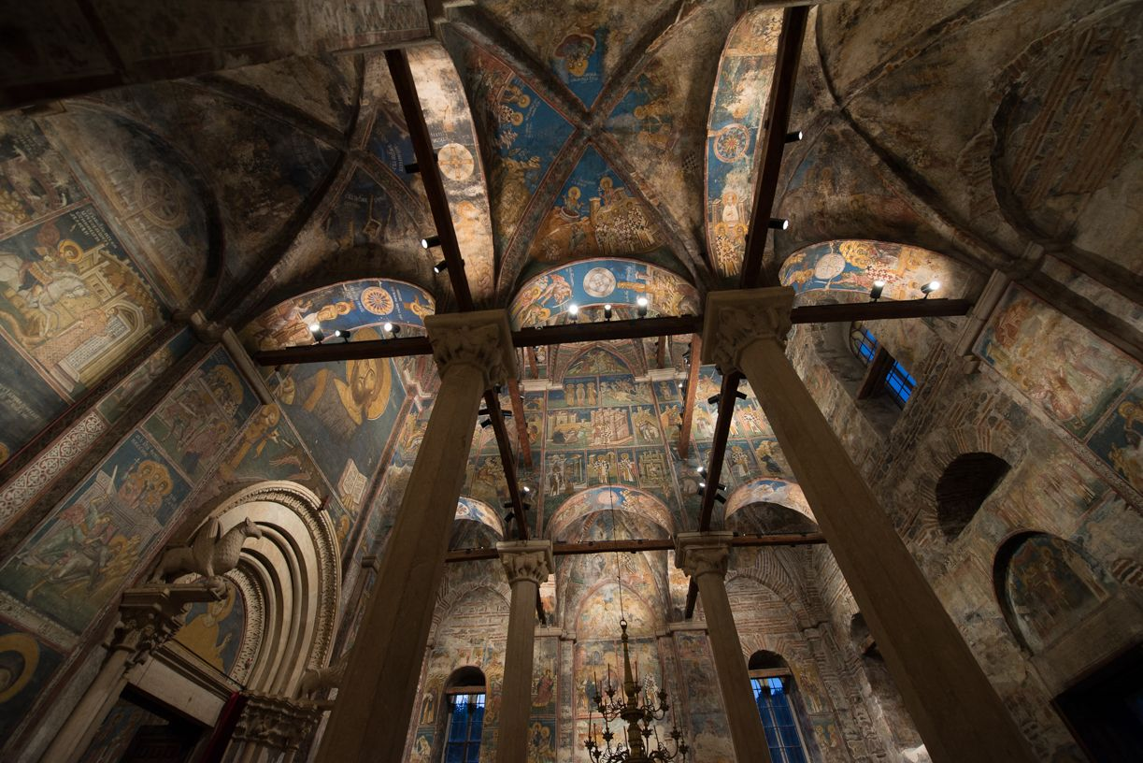
ДЕЧАНИ, ПРИПРАТА, СКЛОП СТУБОВА И СВОДОВА, ПОГЛЕД ПРЕМА СЕВЕРНОЈ СТРАНИ

Slide 21
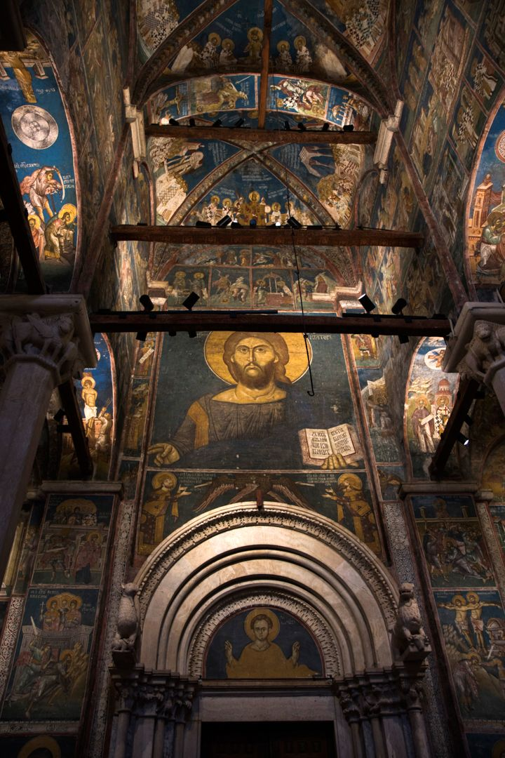
ДЕЧАНИ, ПРИПРАТА, ПОГЛЕД НА ЗОНЕ СРЕДИШЊЕГ ДЕЛА ИСТОЧНОГ ЗИДА (обратити пажњу на величину сликаних фигура)

Slide 22
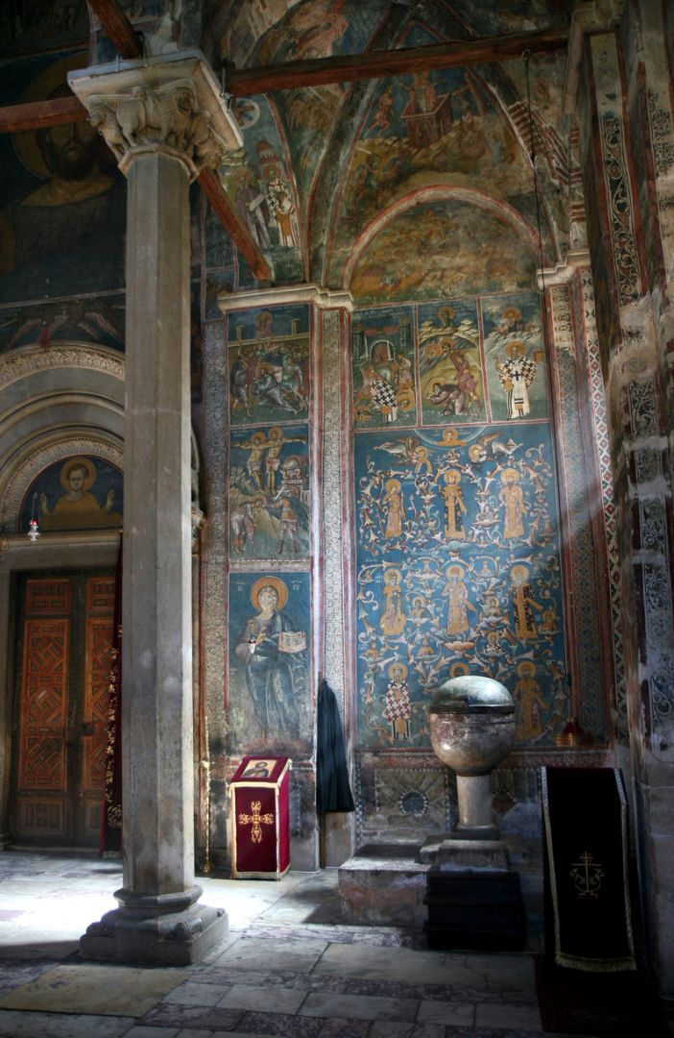
ДЕЧАНИ, ИСТОЧНИ ЗИД ПРИПРАТЕ, ЈУЖНИ ДЕО, ПРЕДСТАВА ЛОЗЕ НЕМАЊИЋА

Slide 23
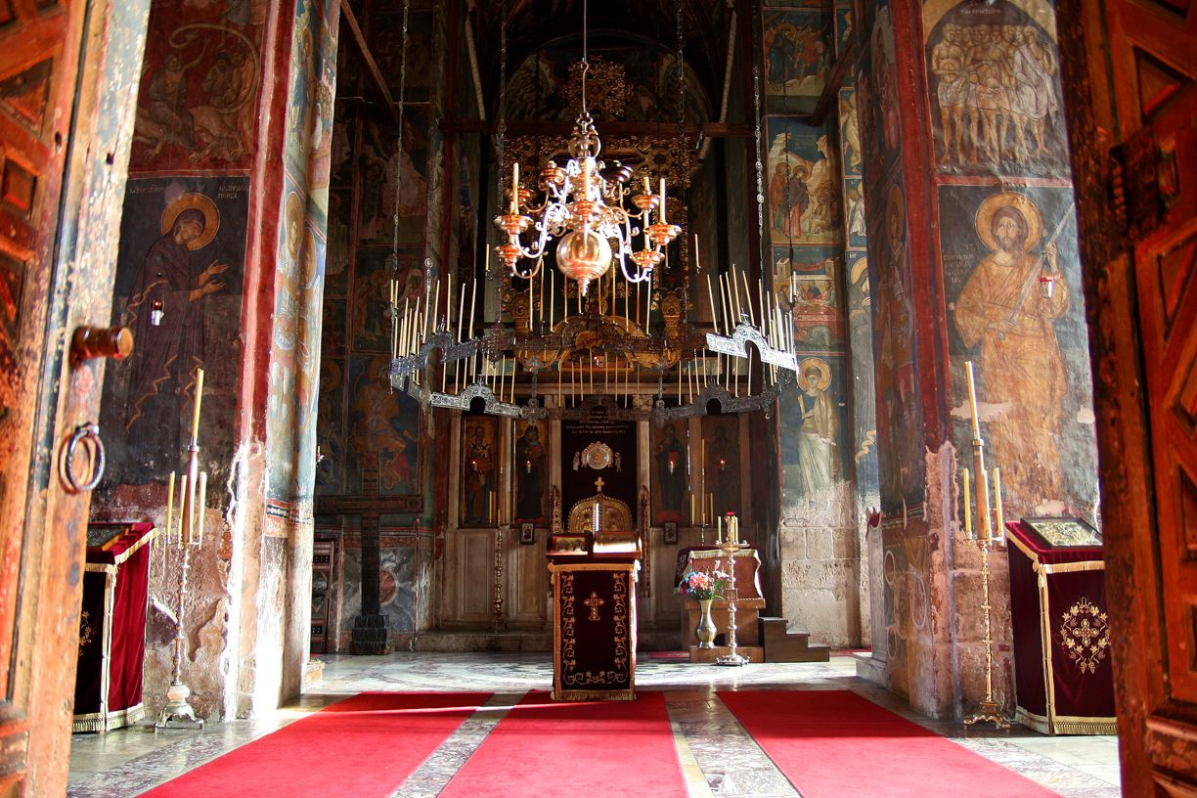
ДЕЧАНИ, НАОС, ПОГЛЕД КА ИСТОЧНОЈ СТРАНИ

Slide 24
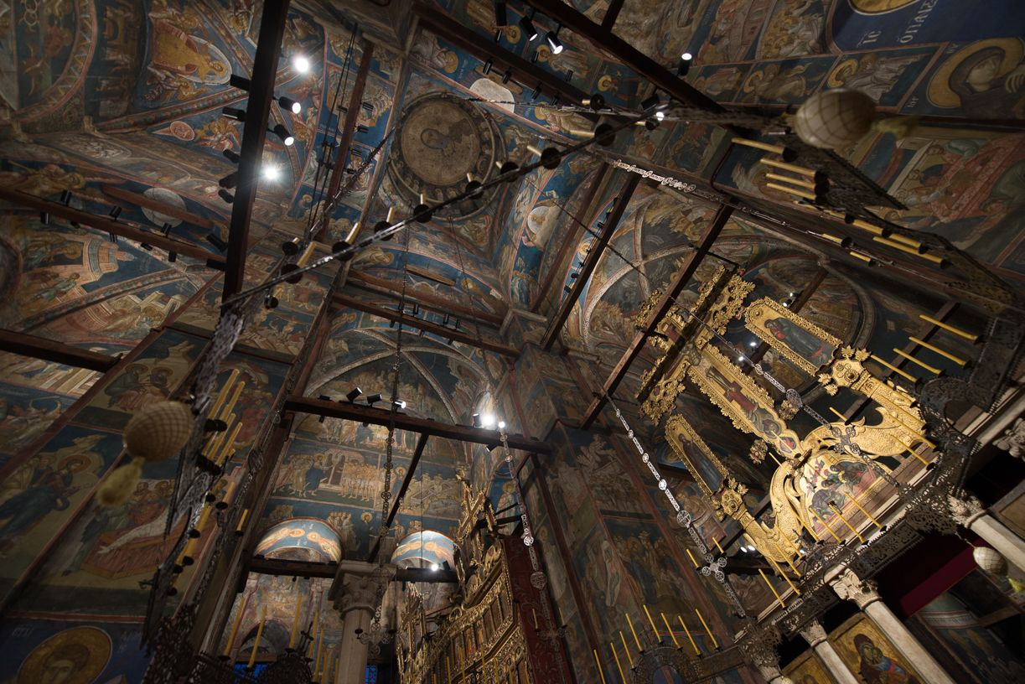
ДЕЧАНИ, НАОС, КОНСТРУКТИВНИ СКЛОП КУПОЛЕ И ПОТКУПОЛОГ ТРАВЕЈА

Slide 25
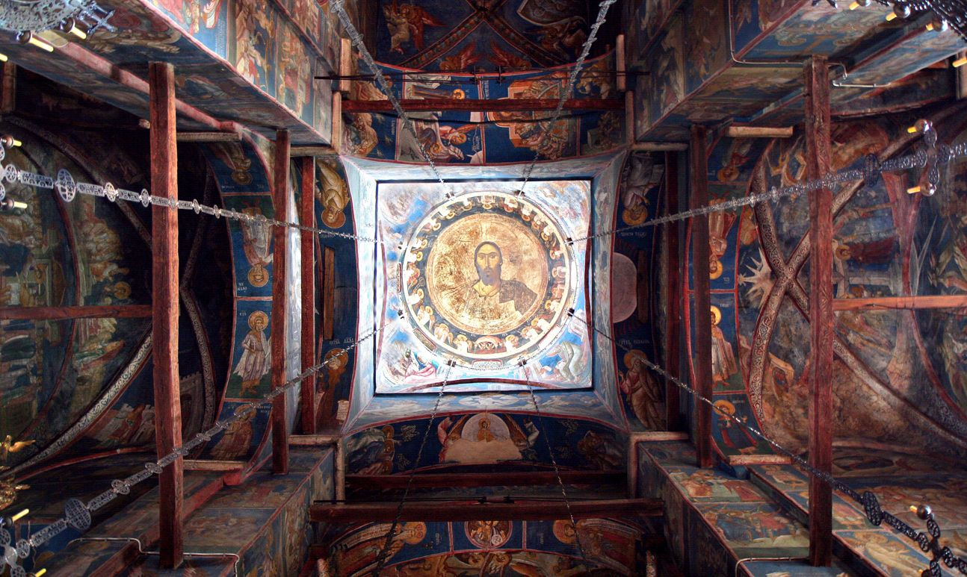
ДЕЧАНИ, ИЗГЛЕД УНУТРАШЊОСТИ КУПОЛЕ НА УКРСНИЦИ СВОДОВА СА РЕБРИМА

Slide 26
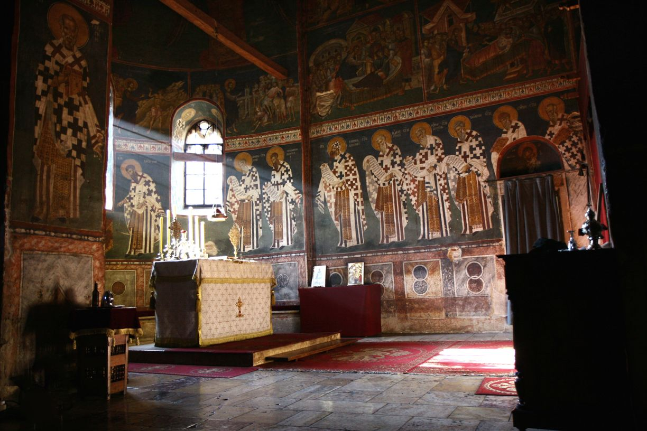
ДЕЧАНИ, ОЛТАРСКА АПСИДА СА ЕФЕКТИМА ПРИРОДНОГ СВЕТЛА У АМБИЈЕНТУ

Slide 27
ИЗГЛЕД СПОЉАШЊОСТИ ХРАМА ОСТВАРЕН ЈЕ ПО УЗОРУ НА СТУДЕНИЦУ. ИСТОВРЕМЕНО, ТРЕБА НАЧЕЛНО НАГЛАСТИТИ ДА ОДНОС “УЗОРА” И ДЕЛА ИЗВЕДЕНОГ УГЛЕДАЊЕМ, У СРЕДЊЕМ ВЕКУ НИТИ ЈЕ БИО ЗАМИШЉЕН КАО ДОСЛОВНО КОПИРАЊЕ, НИТИ ЈЕ ИКАДА ДОВОДИО ДО У ПОТАНКОСТИМА ПОНОВЉЕНИХ РЕШЕЊА. СТУДЕНИЦА ЈЕ У ДЕЧАНИМА, КАО И У БАЊСКОЈ, ПРИСУТНА НА УГЛАВНОМ ИСТИ ОПИСАНИ НАЧИН, У АРХИТЕКТОНСКОМ СМИСЛУ У ПОЛИХРОМНОЈ МРАМОРНОЈ ОПЛАТИ КОЈА ЈЕ ГЕНЕРАЛНО ПРЕДСТАВЉАЛА МАТЕРИЈАЛ “ВИШЕГ РЕДА” ЗНАЧЕЊА, КАО И ПРЕУЗИМАЊЕМ МОТИВА ОЛТАРСКЕ АПСИДЕ, ЈЕДНОГ ОД САКРАЛНИХ ФОКУСА СВАКОГ ХРАМА, НАРОЧИТО У ПОЗНОВИЗАНТИЈСКО ВРЕМЕ КАДА СЕ СПОЉАШЊОЈ ОБРАДИ АПСИДА И ИНАЧЕ ПРИДАЈЕ ПОСЕБНА ПАЖЊА. У ДЕЧАНИМА СЕ ЈЕДНАКО ЗАДРЖАВА “ДУХ” СТУДЕНИЧКИХ ФАСАДА, ВЕЛИКИХ РАВНИХ ПОВРШИНА СА АКЦЕНТИМА НА ОТВОРИМА И КЛЕСАНОМ УКРАСУ ЗАПАДНЕ И БОЧНИХ ФАСАДА, ВИСОКИМ ПРЕЛОМЉЕНИМ БИФОРАМА НА ЗИДОВИМА НАОСА, СТЕПЕНАСТОМ СЛАГАЊУ ОСНОВНИХ МАСА КОЈЕ ПРИПРАТИ ДАЈЕ ИЗГЛЕД УЖЕГ, А НАОСУ ШИРЕГ ТРОБРОДНОГ ОРГАНИЗМА НАДВИШЕНОГ ТИПОМ КУПОЛЕ КОЈИ НЕСУМЊИВО АЛУДИРА НА ОНЕ ЧИЈА СЕ МОРФОЛОГИЈА ПРАТИ ОД МИЛЕШЕВЕ.

Slide 28
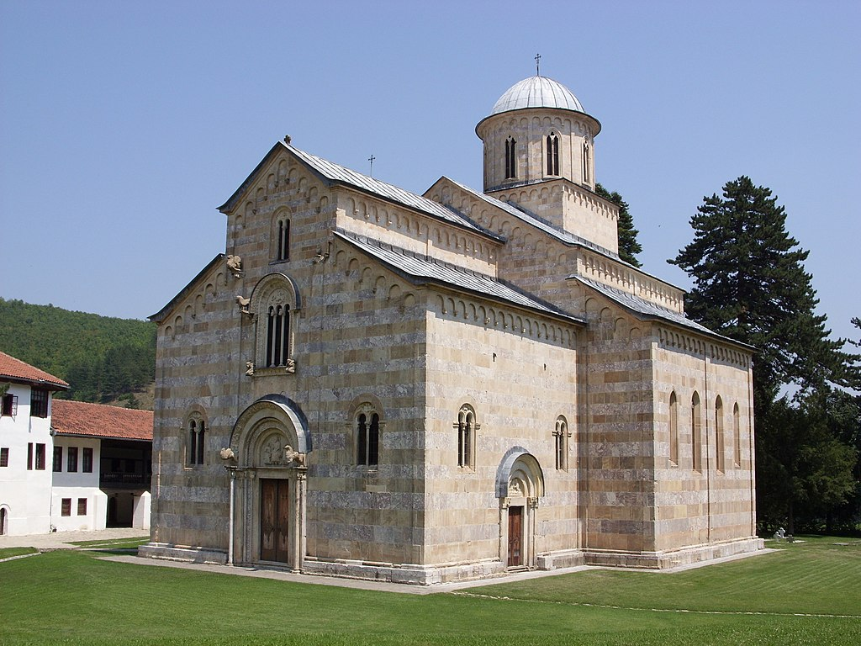

Slide 29
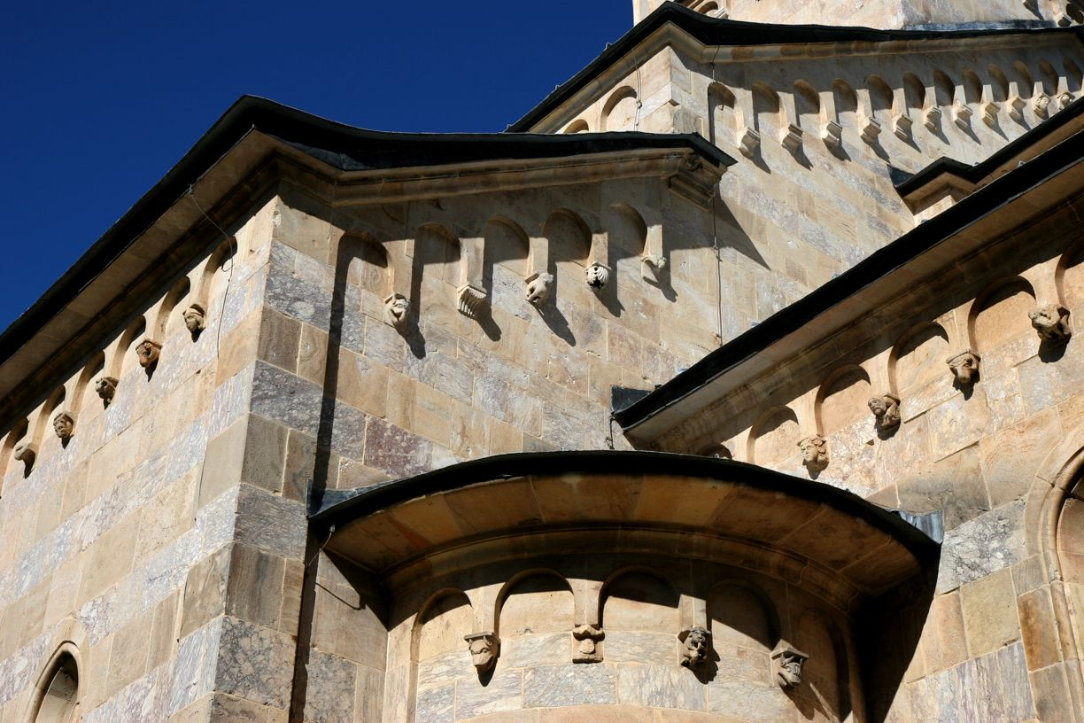
ДЕЧАНИ, ДЕТАЉ ОБЛИКОВАЊА И УКРАШАВАЊА СПОЉАШЊИХ МАСА

Slide 30
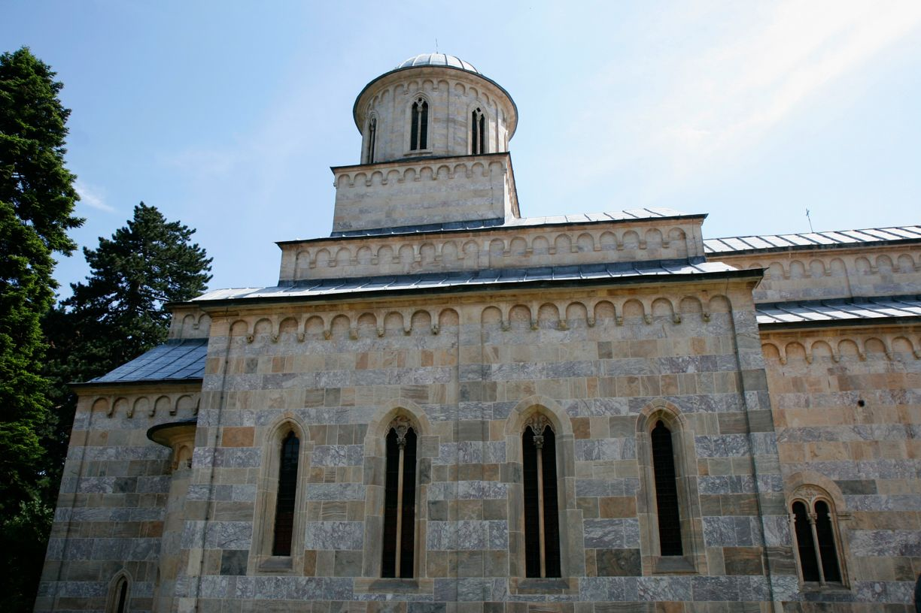
ДЕЧАНИ, СЕВЕРНА ФАСАДА, ИЗГЛЕД ИЗДУЖЕНИХ БИФОР И СЛЕПИХ АРКАДА У ПОТКРОВНОЈ ЗОНИ

Slide 31
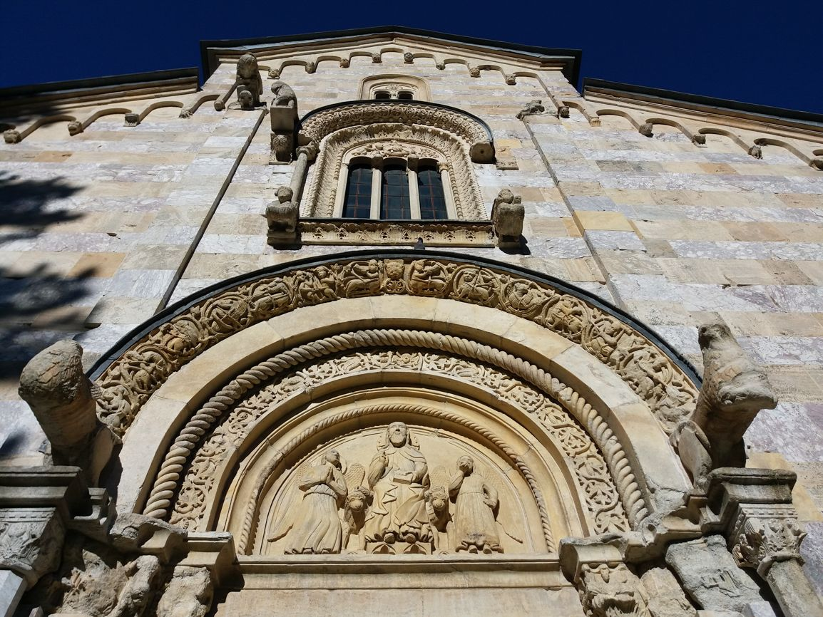
ДЕЧАНИ, СТРУКТУРА И УКРАС ЗАПАДНЕ ФАСАДЕ

Slide 32
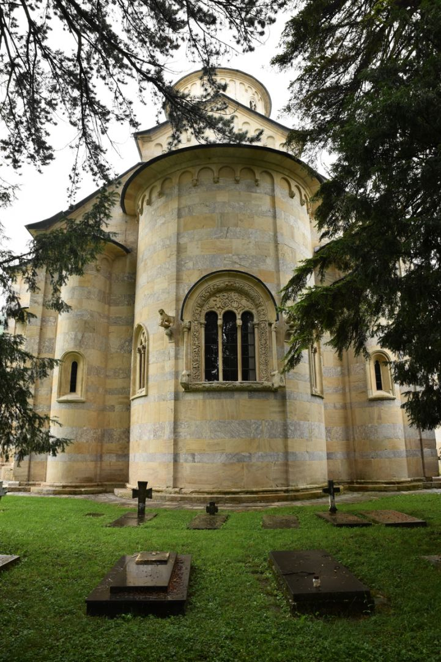
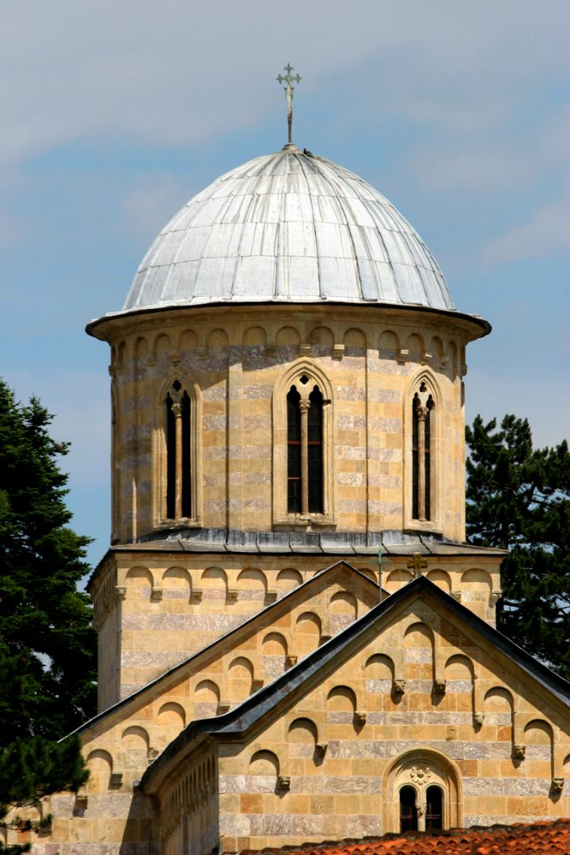

Slide 33
ПОСЕБНОСТИ ДЕЧАНА ИСКАЗУЈУ СЕ И У ПОЈЕДИНОСТИМА. ФУНЕРАРНИ ПРОГРАМ ОСТВАРЕН СА ДВА ВЕЛИКА САРКОФАГА У ЈУГОЗАПАДНОМ ТРАВЕЈУ НАОСА ИСПРЕД ЈУЖНЕ КАПЕЛЕ, У ОСНОВИ ПОНАВЉА ПОЗИЦИЈУ СРПСКОГ ВЛАДАРСКОГ ГРОБА, АЛИ У ФОРМИ НАЈБЛИЖОЈ ГРАДЦУ, У ВИДУ ДВА ОБЈЕДИЊЕНА ГРОБНА МЕСТА ОДНОСНО БЕЛЕГА, И У ОДНОСУ ПОЗИЦИЈЕ ТЕЛА СУПРУЖНИКА КОЈИ ТАКОЂЕ УКАЗУЈЕ НА ЈОШ ИЗРАЖЕНИЈИ СТЕПЕН ЗАПАДНИХ УТИЦАЈА. КЛЕСАНИ УКРАС, БОГАТ И ИКОНОГРАФСКИ СЛОЖЕН, ПОСЕБНА ЈЕ ТЕМА СИСТЕМА ВИЗУЕЛНИХ ЗНАКОВА ОСОБЕНЕ СТРУКТУРЕ. НАЈУОПШТЕНИЈЕ, ЊЕГОВ ЈЕ САДРЖАЈ СУШТИНСКИ ВЕЗАН ЗА ВИШЕСЛОЈНО И НЕДОВОЉНО ОБЈАШЊЕНО ПОИМАЊЕ УПРАВО ОВАКВЕ ДЕЧАНСКЕ АРХИТЕКТУРЕ, ДЕЛИМИЧНО ПРОТУМАЧЕНЕ И У ПИСАНИМ ИЗВОРИМА, ЗА ЊЕНУ СИМБОЛИКУ И НАМЕНУ. У СКЛАДУ СА ОВАКВИМ ПОСМАТРАЊЕМ ЗАСНИВАЈУ СЕ И ОБЛИЦИ УКРАСА И ЊЕГОВИ МЕЂУСОБНИ ЗНАЧЕЊСКИ ОДНОСИ- ОН НИЈЕ АПЛИКАЦИЈА ВЕЋ ИНТЕГРАЛНИ ДЕО СМИСЛА ЦЕЛИНЕ. ТАКОЂЕ, ЗА ИСТРАЖИВАЊА ОСТАЈЕ И ЈЕДИНСТВЕНА ПОЈАВА ИМЕНА ФРАЊЕВАЧКОГ ГРАДИТЕЉА У НАТПИСУ НА ЈУЖНОМ ПОРТАЛУ. ОВО СУ САМО НАЈШИРИ КРУГОВИ ДАЉЕ ТЕМАТИКЕ ПРОУЧАВАЊА ДЕЧАНСКЕ ЦРКВЕ.

Slide 34
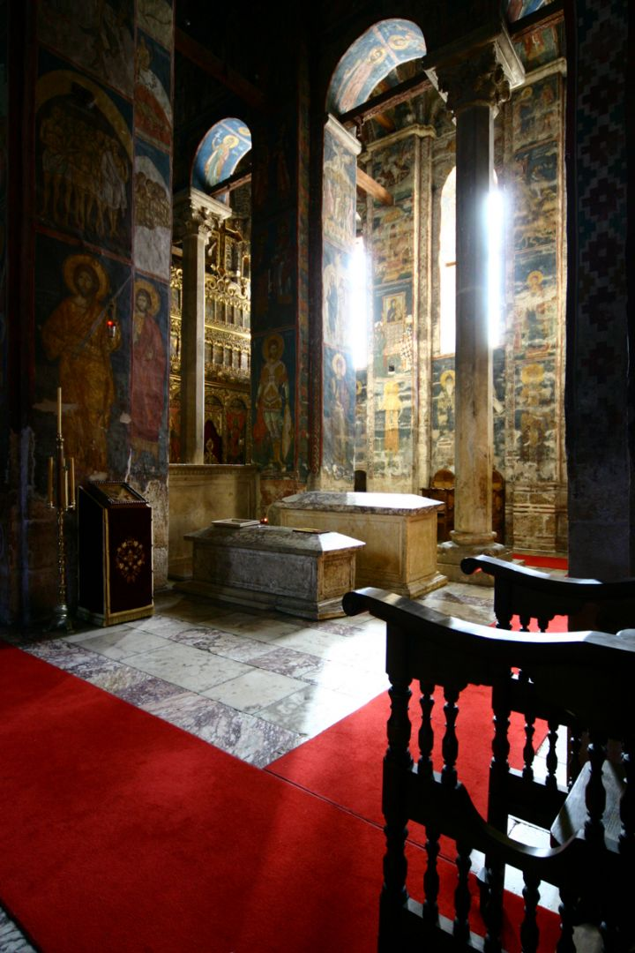
ДЕЧАНИ, НАОС, САРКОФАЗИ МАРИЈЕ ПАЛЕОЛОГИНЕ И СТЕФАНА ДЕЧАНСКОГ

Slide 35
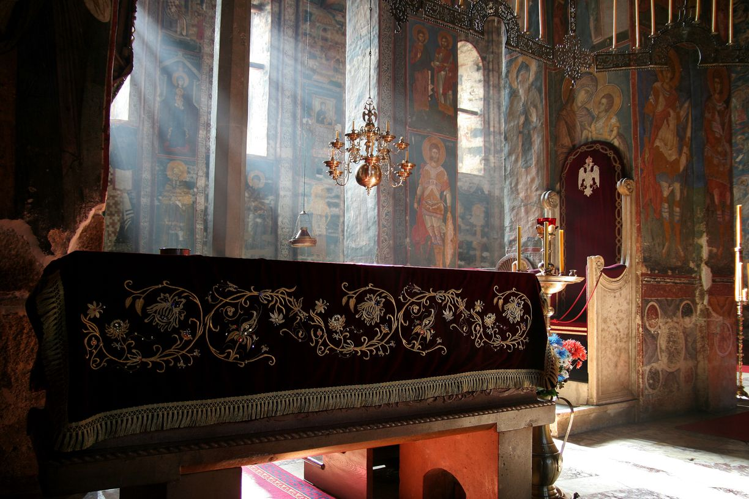
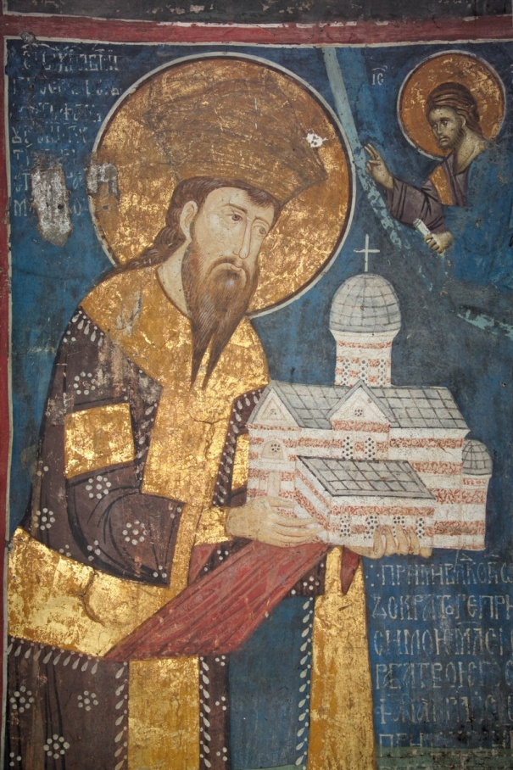
ДЕЧАНИ, КИВОТ СВЕТОГ КРАЉА И ЊЕГОВА КТИТОРСКА ПРЕДСТАВА

Slide 36
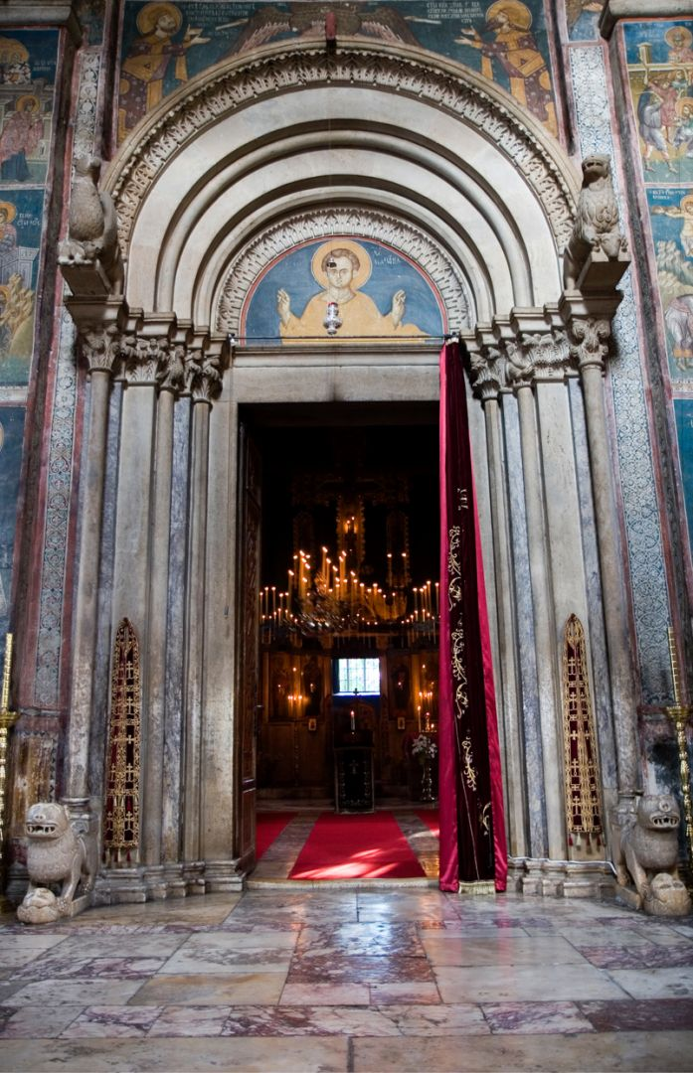
ДЕЧАНИ, КЛЕСАНИ УКРАС ПОРТАЛА ИЗМЕЂУ ПРИПРАТЕ И НАОСА

Slide 37
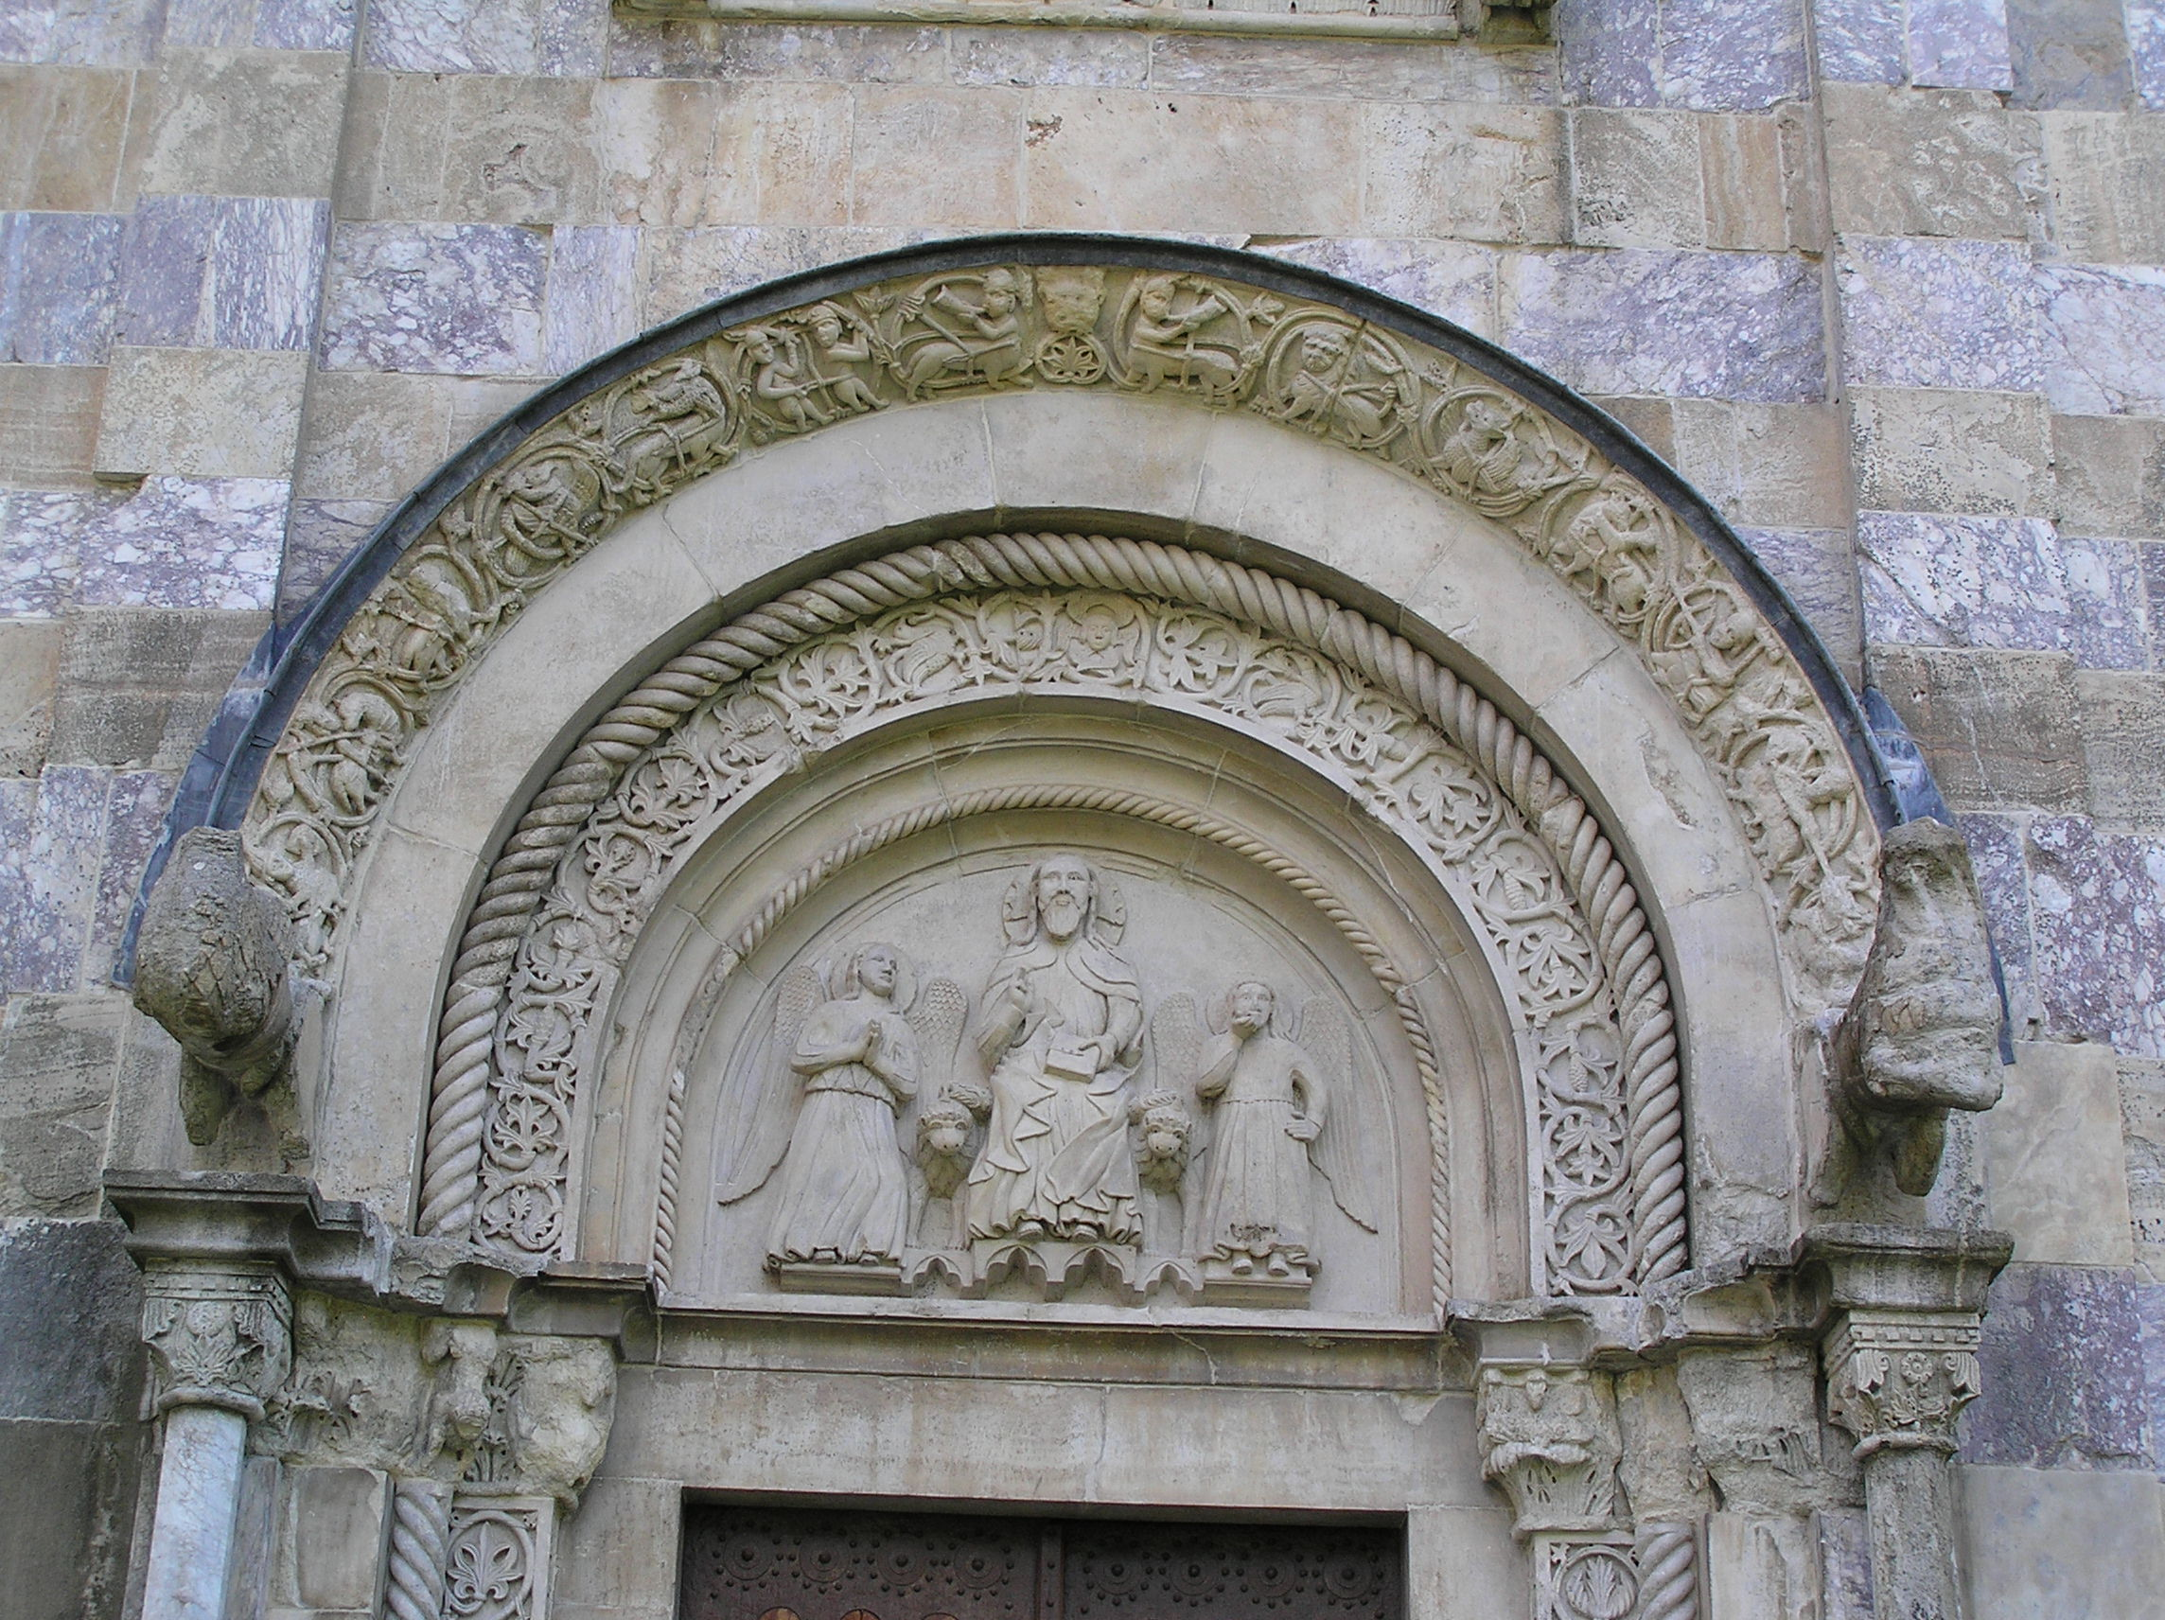
ДЕЧАНИ, КЛЕСАНИ УКРАС ГОРЊЕ ЗОНЕ ЗАПАДНОГ ПОРТАЛА

Slide 38
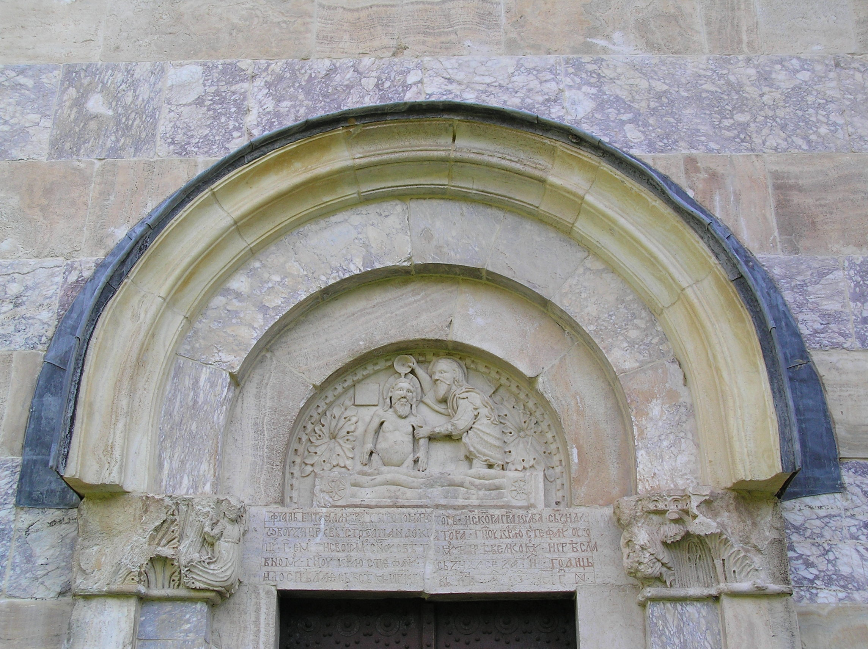
ДЕЧАНИ, КЛЕСАНИ УКРАС ЛУНЕТЕ ЈУЖНОГ ПОРТАЛА СА КТИТОРСКИМ НАТПИСОМ И ПОМЕНОМ ФРА ВИТЕ, МАЛОГ БРАТА..., НА ПОЧЕТКУ ТЕКСТА НАТПИСА

Slide 39
КОНАЧНО, С ОБЗИРОМ НА СУДБИНУ СТЕФАНА ДЕЧАНСКОГ КОЈА ЈЕ ДОВЕЛА ДО ПОЈАВЕ ПОСЕБНОГ ПОШТОВАЊА ЊЕГОВОГ КУЛТА, КАО И УСЛЕД ЈЕДНАКО ВАЖНЕ УЛОГЕ СТЕФАНА ДУШАНА У ЊЕНОМ ДОВРШЕЊУ ОДНОСНО ОСЛИКАВАЊУ, ДЕЧАНИ СУ ОСТАЛИ И ЈЕДНА ОД НАЈБОГАТИЈИХ ГАЛЕРИЈА ПРЕДСТАВА ОНОВРЕМЕНИХ ИСТОРИЈСКИХ ЛИЧНОСТИ, АЛИ И ЛИКОВНИ ОДРАЗ СВИХ УНУТАРДИНАСТИЧКИХ ТУРБУЛЕНЦИЈА КОЈЕ СУ СЕ ДЕШАВАЛЕ ТОКОМ ОВОГ РАЗДОБЉА. СТОГА, УЗ ЛОЗУ НЕМАЊИЋА КАО ДЕКЛАРАТИВНИ ВИД САМОПОИМАЊА ЦЕЛОКУОПНЕ ДИНАСТИЈЕ, НИЗ ПОРТРЕТСКИХ КОМПОЗИЦИЈА НА ЗИДОВИМА НАОСА, А НАРОЧИТО БРОЈНЕ ПРЕПРАВКЕ КОЈЕ СЕ НА ТИМ КОМПОЗИЦИЈАМА МОГУ УОЧИТИ, КАО РЕТКО ГДЕ У СРПСКОМ СЛИКАРСТВУ ОДСЛИКАВАЈУ ИСТОРИЈСКУ СТВАРНОСТ ВРЕМЕНА.

Slide 40
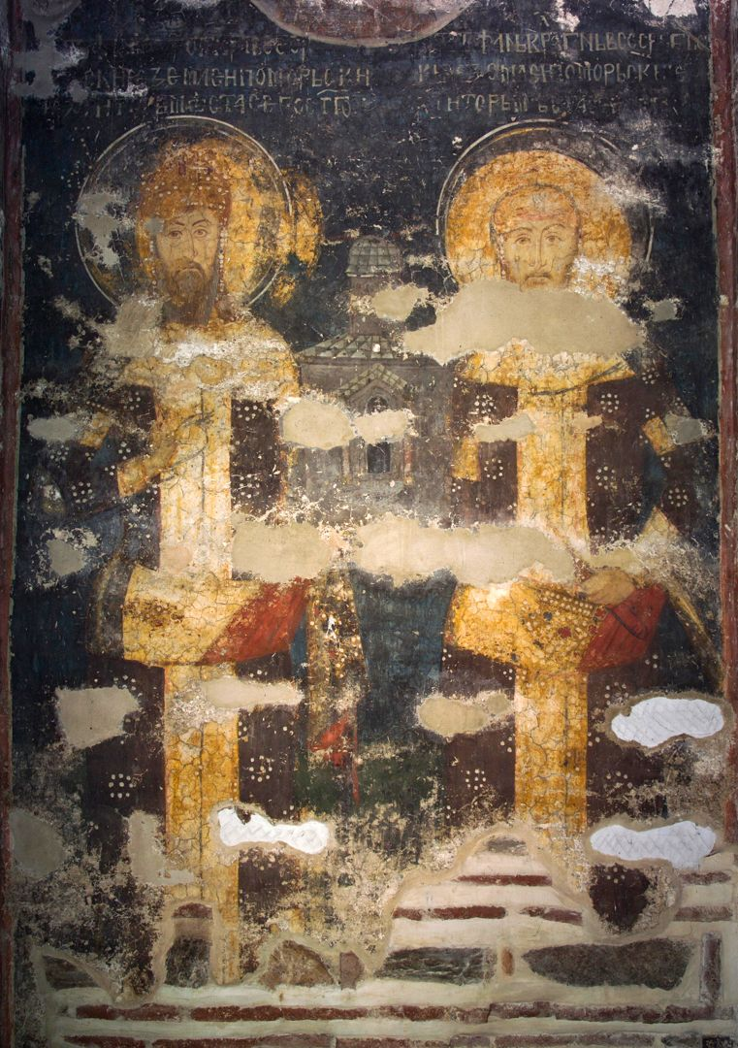
ДЕЧАНИ, ДВОЈНА КТИТОРСКА КОМПОЗИЦИЈА СА МОДЕЛОМ ХРАМА (опширно у текстовима Г. Бабић, Д. Кораћа, Д. Војводића и Б. Тодића у литератури на крају часа)

Slide 41
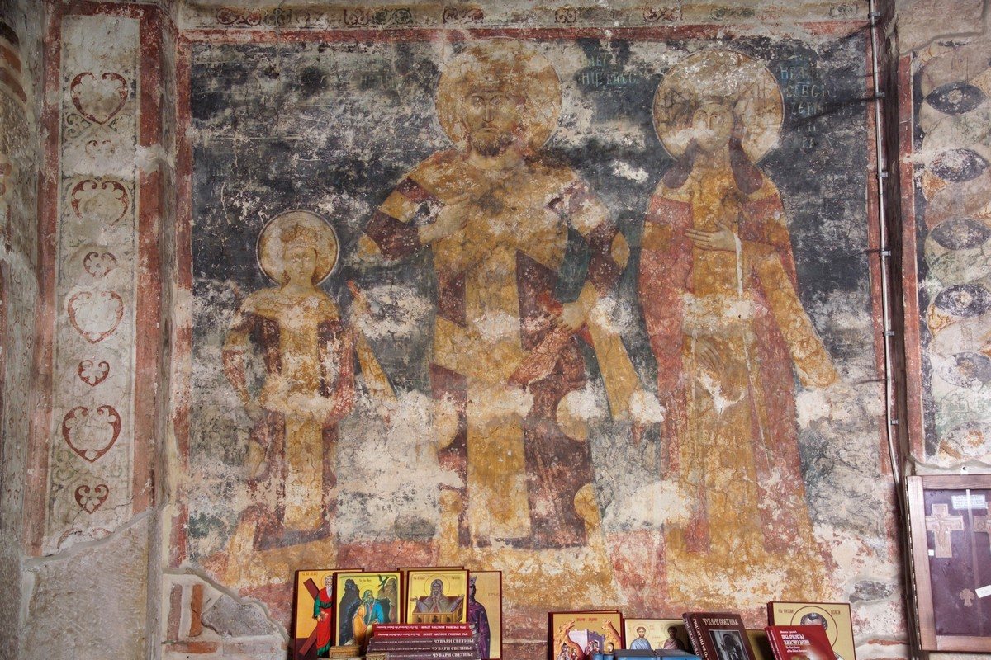

Slide 42
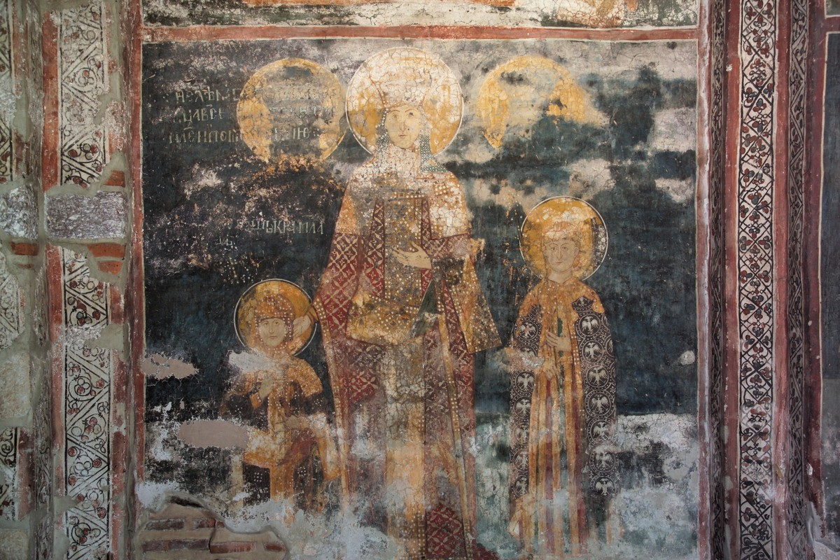

Slide 43
КТИТОРСКА ДЕЛАТНОСТ СТЕФАНА ДЕЧАНСКОГ НИЈЕ СЕ ОКОНЧАЛА ИЗГРАДЊОМ ДЕЧАНА, ЧИЈЕ ДОВРШЕЊЕ ОН НИЈЕ НИ СТИГАО ДА ВИДИ. ПРЕМА САЧУВАНИМ ИЗВОРИМА, ИЗВЕСНО ЈЕ ДА ЈЕ 1329.Г. ОБНОВИО ПОСТРАДАЛУ ЦРКВУ СВ. НИКОЛЕ У ДАБРУ (БАЊА КОД ПРИБОЈА), НАЈВЕРОВАТНИЈЕ ЈЕ БИО КТИТОР МАЛЕ ЦРКВЕ СВ. ВАСИЛИЈА САГРАЂЕНЕ УНУТАР ПИРГА ХРУСИЈЕ У ХИЛАНДАРСКОЈ ЛУЦИ, А ПОСЛЕ ТРИЈУМФАЛНЕ БИТКЕ КОД ВЕЛБУЖДА 1330.Г, ПРОТИВ БУГАРСКОГ ЦАРА МИХАИЛА III ШИШМАНА, ЧИЈИ ЈЕ ИСХОД ЗА ИЗВЕСНО ВРЕМЕ БУГАРСКУ ИЗБАЦИО ИЗ РЕДА СРПСКИХ КОНКУРЕНАТА НА БАЛКАНУ, НА МЕСТУ СУКОБА ПОДИГАО ЈЕ ДАНАС РАЗРУШЕНУ ЦРКВУ ХРИСТА СПАСА, О КОЈОЈ СЕ САЗНАЈЕ ПРЕКО ПОДАТАКА ЗАБЕЛЕЖЕНИХ ПРЕ РУШЕЊА У XX ВЕКУ.

Slide 44
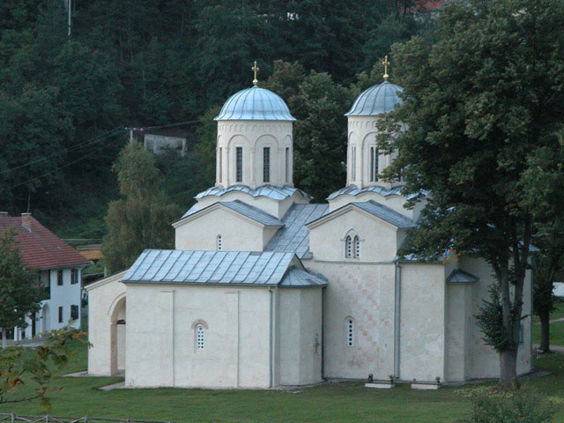
БАЊА ПРИБОЈСКА, ЦРКВА СВ. НИКОЛЕ ДАБАРСКОГ, ЈУЖНА СТРАНА СА ОСТАЦИМА МАЛТЕРНЕ ОПЛАТЕ НАЛИК ФАСАДАМА БАЊСКЕ

Slide 45
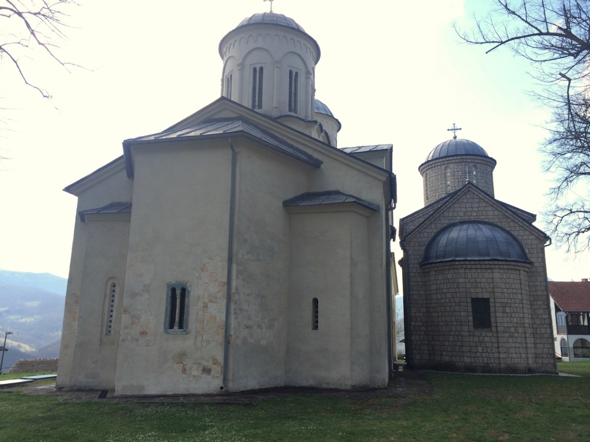
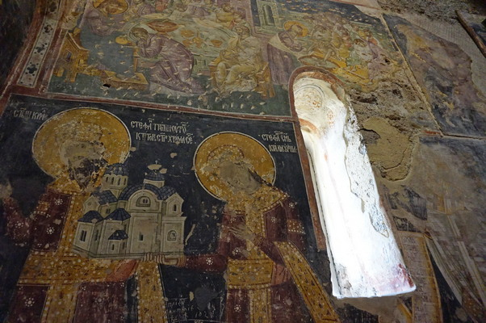
СВ. НИКОЛА, ИСТОЧНА СТРАНА СА ОСТАЦИМА ОПЛАТЕ И КТИТОРСКА КОМПОЗИЦИЈА

Slide 46
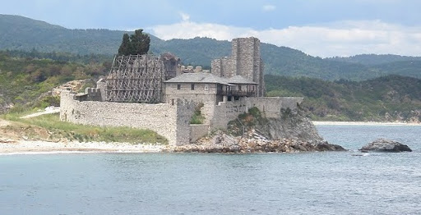
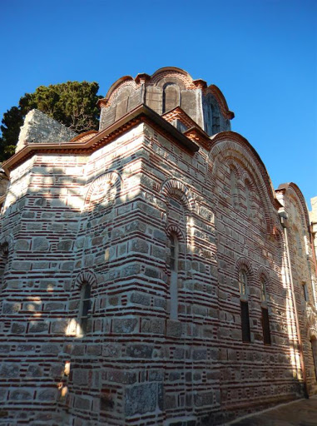
ХИЛАНДАРСКИ ПИРГ ХРУСИЈА У МАНАСТИРСКОЈ ЛУЦИ, ЦРКВА СВ. ВАСИЛИЈА ПОСЛЕ ОБНОВЕ, ИЗГЛЕД СА СЕВЕРОИСТОЧНЕ СТРАНЕ

Slide 47
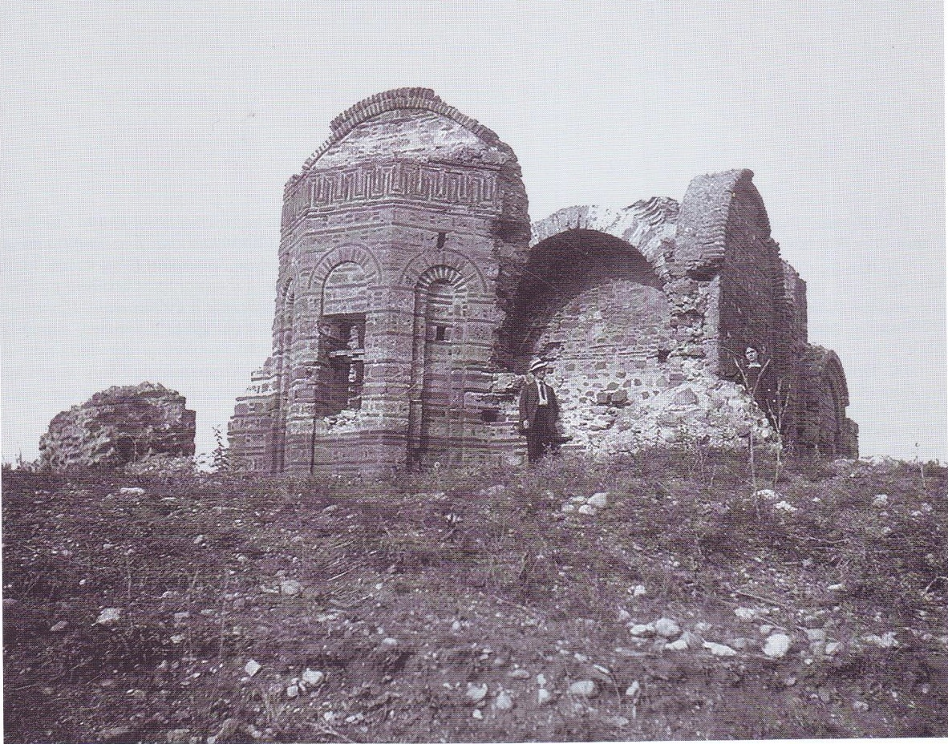
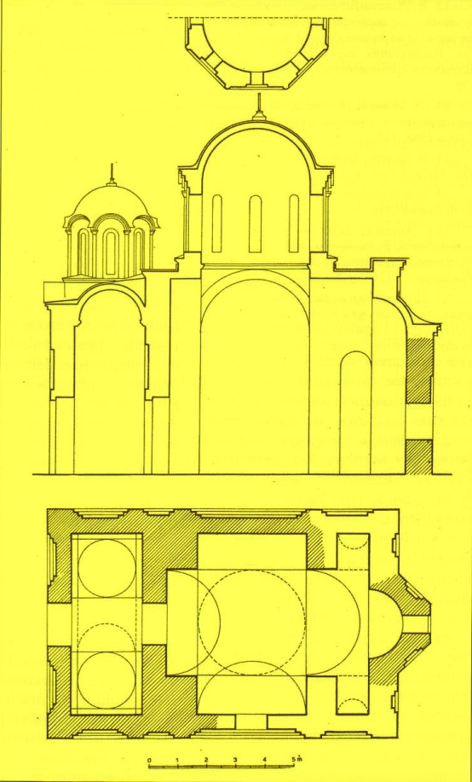
ВЕЛБУЖД, ЦРКВА ХРИСТА СПАСА НА МЕСТУ БИТКЕ 1330.Г, ОСТАЦИ ХРАМА ПОЧЕТКОМ XX ВЕКА И РЕКОНСТРУКЦИЈА ОСНОВЕ

Slide 48
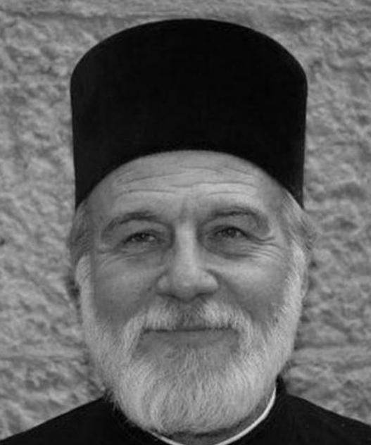
In Memoriam: отац Момчило Кривокапић (1.4.1945-29.4.2020.), старешина цркве Св. Николе у Котору

Slide 49
Препоручена литература, уз обавезну, СТР.1
- М. Чанак-Медић, Б. Тодић, Манастир Дечани, Београд 2005. ДОСТУПНО У ЦЕЛИНИ НА САЈТУ МАНАСТИРА ВИСОКИ ДЕЧАНИ
Дечани и византијска уметност средином XIV века (ур. В.Ј. Ђурић), Београд 1989 (посебно текстови С. Ћурчића, В. Кораћа, Ј. Магловског, Д. Поповић, Г. Бабић) ДОСТУПНО У ЦЕЛИНИ НА САЈТУ МАНАСТИРА ВИСОКИ ДЕЧАНИ
Д. Војводић, Портрети владара, црквених достојанственика и племића у наосу и припрати, у: Зидно сликарство манастира Дечани, Београд 1995, 265-299. ACADEMIA.EDU
И. М. Ђорђевић, Представа Стефана Дечанског уз олтарску преграду у Дечанима, у: Студије старе српске уметности (прир. Д. Војводић-М. Марковић), Београд 2007, 395-411. SCRIBD
С. Марјановић-Душанић, Свети краљ. Култ Стефана Дечанског, Београд 2007 (цела књига а посебно стр. 269-307.) SCRIBD
Д. Поповић, Б. Тодић, Д. Војводић, Дечанска пустиња. Скитови и келије манастира Дечани, Београд 2011. ДОСТУПНО НА САЈТУ БАЛКАНОЛОШКОГ ИНСТИТУТА САНУ

Slide 50
Препоручена литература, уз обавезну, СТР.2
- М. Грковић, Прва хрисовуља манастира Дечани, Београд 2004. SCRIBD
- С. Радојчић, Архиепископ Данило II и српска архитектура раног XIV века, у : Узори и дела старих српских уметника, Београд 1975, 195-210 (веома важан текст). SCRIBD
И. М. Ђорђевић, Две молитве краља Стефана Дечанског пре битке на Велбужду и њихов одјек у уметности, у: Студије старе српске уметности (прир. Д. Војводић-М. Марковић), Београд 2007, 379-394. SCRIBD
И. Гергова, О Спасовици код Ћустендила, још једном, Саопштења РЗЗСК 45 (2013), 83-92. ACADEMIA.EDU
ЕЛЕКТРОНСКИ ИЗВОР ЗА МАНАСТИР ВИСОКИ ДЕЧАНИ, ОДАКЛЕ СУ ПРЕУЗЕТЕ ОВДЕ РЕПРОДУКОВАНЕ ИЛУСТРАЦИЈЕ,И ГДЕ ЈЕ ДОСТУПНО ОБИЉЕ НАЈРАЗЛИЧИТИЈЕ ФОТО И ДРУГЕ ДОКУМЕНТАЦИЈЕ И КЊИГА:
https://www.decani.org/rs/

